Slide 1
PROGRAMACIÓN EN
C/C++ ORIENTADO A
ENTORNOS
INFORMÁTICOS
Y SISTEMAS EMBEBIDOS
Prof. Israel Pavelek

Slide 2

Codificación en C
Desarrollado por Dennis Ritchie entre 1969 y 1972 en los Laboratorios Bell,​ como evolución del anterior lenguaje B
La primera estandarización del lenguaje C fue en ANSI, con el estándar X3.159-1989. El lenguaje que define este estándar fue conocido vulgarmente como ANSI C. Posteriormente, en 1990, fue ratificado como estándar ISO (ISO/IEC 9899:1990). La adopción de este estándar es muy amplia por lo que, si los programas creados lo siguen, el código es portable entre plataformas y/o arquitecturas.

Slide 3
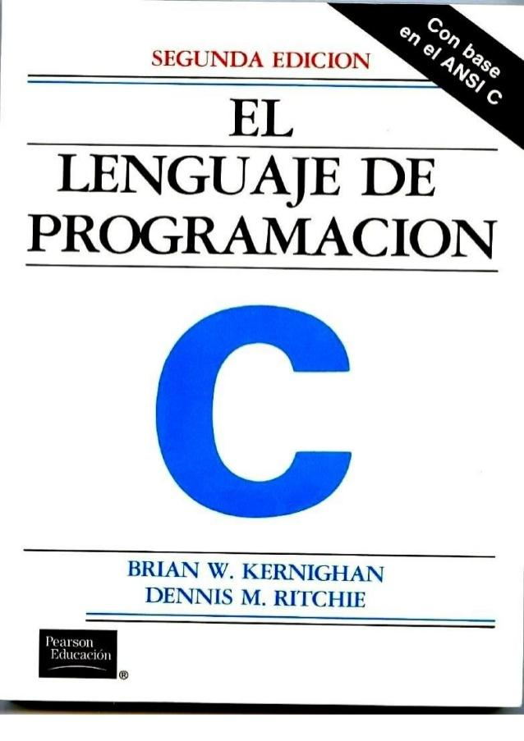
El libro que lo define todo…

Slide 4
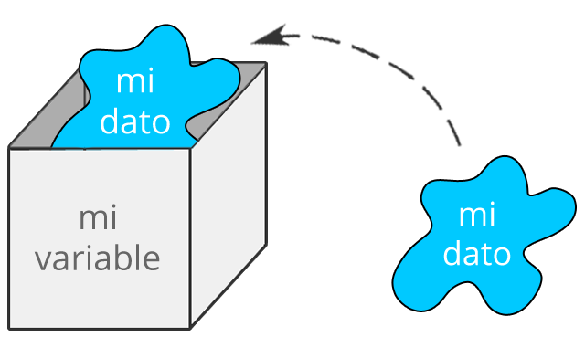
Recordemos que es una variable…
En programación, una variable está formada por un espacio en el sistema de almacenamiento y un nombre simbólico que está asociado a dicho espacio. Ese espacio contiene una cantidad de información conocida o desconocida, es decir un valor. El nombre de la variable es la forma usual de referirse al valor almacenado: esta separación entre nombre y contenido permite que el nombre sea usado independientemente de la información exacta que representa

Slide 5
Tipos de variables en C
Tipo de dato | Descripción | Longitud
char | Caractér o entero pequeño (byte) | 1byte
int | Entero | dependiendo el compilador puede ser de 2bytes o 4 bytes
float | Punto Flotante simple precisión | 4Bytes
double | Punto Flotante doble precisión | 8Bytes
void | Sin tipo (uso especial) | -

Slide 6
Modificadores de variables en C
Modificador | Descripción
unsigned | Sin signo
signed | Con signo
short | Corto
long | largo
const | Espacio de memoria constante
volatile | Variable cuyo valor es modificado externamente
static | Modificador para variables locales estáticas

Slide 7
Combinaciones modificadores y tipos de variables
Tipo | Cantidad de bits | Rango numérico
char | 8 | -128 a 127
unsigned char | 8 | 0 a 255
signed char | 8 | -128 a 127
short (int) | 16 | -32768 a 32767
int OJO!!!! | 16 | -32768 a 32767
unsigned int | 16 | 0 a 65535
signed int | 16 | -32768 a 32767
short int | 16 | -32768 a 32767
unsigned short int | 16 | 0 a 65535

Slide 8
Combinaciones modificadores y tipos de variables
Tipo | Cantidad de bits | Rango numérico
signed short int | 16 | -32768 a 32767
long int | 32 | -2147483648 a 2147483647
signed long int | 32 | -2147483648 a 2147483647
unsigned long int | 32 | 0 a 4294967295
long | 32 | -2147483648 a 2147483647
unsigned long | 32 | 0 a 4294967295
float | 32 | 3.4E-38 a 3.4E+38
double | 64 | 1.7E-308 a 1.7E+308
long double | 64 ó 80 (según versión). | 1.7E-308 a 1.7E+308 ó 3.4E-4932 a 1.1E+4932

Slide 9
Nombre de variables
En ‘C’ hay palabras reservadas que no pueden utilizarse como nombre de variable.
Auto | Double | Int | Struct
Break | Else | Long | Switch
Case | Enum | Register | Typedef
Char | Extern | Return | Union
Const | Float | Short | Unsigned
Continue | For | Signed | Void
Default | Goto | Sizeof | Volatile
Do | If | Static | While

Slide 10
Nombre de variables
Un nombre válido ha de empezar por una letra o por el carácter de subrayado _, seguido de cualquier cantidad de letras, dígitos o subrayados.
No se pueden utilizar números como primer caracter
OJO: Se distinguen mayúsculas de minúsculas. (CASE SENSITITVE)
No se pueden utilizar palabras las reservadas antes mencionadas
Muchos compiladores no permiten letras acentuadas o eñes.

Slide 11
Estilos para los nombres de variables
Siempre conviene utilizar nombres que ayuden a comprender que contiene la variable.
Existen algunos formatos adoptados por los programadores:

Slide 12
Estilos para los nombres de variables
Camel case
snake_case
kebab-case

Slide 13
Camel Case
Upper Camel Case
Ejemplo: EjemploDeNomenclatura
Lower Camel Case
Ejemplo: ejemploDeNomenclatura

Slide 14
Snake Case
Cuando cada una de las palabras, se separa por un guión bajo (_). Es común en los nombres de variables y funciones en C, aunque también Ruby.
Ejemplo: ejemplo_de_nomenclatura

Slide 15
Kebab Case (No apto para C)
Es igual que el Snake Case, esta vez, son guiones medios (-) los que separan las palabras. Su uso más común es de las URLs.
Ejemplo: ejemplo-de-nomenclatura

Slide 16
Aclaración
Recordar que los valores de int pueden cambiar cuando trabajamos en sistemas embebidos por lo general int es una variable de 16 bits pero en las computadoras modernas int es de 32 bits. Mas adelante veremos un operador llamado sizeof() que nos permite saber el tamaño de las variables en la PC donde se ejecutan.

Slide 17
Aclaración variables bool
Algunos compiladores habilitan el uso de variable del tipo bool para poder trabajar con bits, por lo general las variables bool no son ANSI C, pero aclaramos que de ser posible usarlos son variables de 1 bit, que pueden entonces tomar el valor 0 o 1 (False o True).
También hay que tener en cuenta que si reservamos una única variable de 1 bit, seguramente el compilador reserve al menos todo un byte para dicha variable.

Slide 18
Comentarios // /*-*/
En C podemos agregar comentarios en donde queramos a modo de agregar palabras que nos ayuden a entender que hace esa parte del código.
Podemos hacer comentarios
De una única línea, todo lo que esté después de // no es tomado en cuenta
Comentarios multilínea empezando con /* y cerrando con */

Slide 19
Asignando valores en diferentes bases
Cada compilador toma una base por defecto, por lo tanto si no colocamos nada debemos chequear como está configurado el compilador
Modificadores antes del número (prefijos)
Prefijo | Base
0x | Hexa
0B | Binario
0 | Octal
 | Decimal (aunque puede variar)

Slide 20
Variables char (caractér)
Las variables char, son valores de 8 bits, que pueden ser manejados como números chicos signados o no, pero también usarse como valores equivalentes ASCII recordando que un carácter ASCII se relaciona con un valor de 8 bits por la siguiente tabla

Slide 21
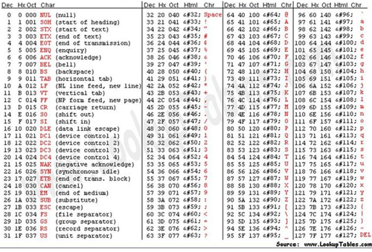
Tabla de caracteres ASCII

Slide 22
Ejemplo
Escribir
Unsigned char a=0x30;
Unsigned char=‘0’
Son expresiones equivalentes, si colocamos entre simple comillas un símbolo ASCII asignará a la variable el valor de acuerdo a la tabla vista anteriormente.
No es lo mismo el ‘1’ que el numero 1.
Si es lo mismo 0x31 que el carácter ‘1’

Slide 23
Ejemplos
a=0x23; //hexa
a=35; //decimal
a=0b00100011; //binario
a=043; //octal
a=‘#’ // equivalente ASCII
Todos estas expresiones equivalentes y podemos usar la que nos sea más cómoda según el dato que manejemos

Slide 24
Primer código en C
Zona de inclusión de bibliotecas
#include <stdio.h>
int main(void){
printf("Hola mundo");
return (0);
}
Zona de declaraciones globales
Función principal (main) que devuelve un tipo int y no recibe nada (void)
Llave de apertura indicando el comienzo de la función main
Zona de declaraciones locales
Función que imprime en pantalla “Hola mundo”
Hace que la función main devuelva el valor 0 al sistema operativo
Llave de cierre indicando fin de la función main

Slide 25
Funciones
Una función está definida por:
Un nombre
Un tipo de valor que retorna al terminar
El/los tipos de valores (parámetros que recibe)
En caso de no retornar nada o de no recibir ningún parámetro se coloca void en el lugar correspondiente

Slide 26
Prototipo de una función en C
Tipo_parámetro_retorno NombreFuncion (tipo_param1, tipo_param2);
La cantidad de parámetros de retorno es única, puede retornar 1 solo tipo de parámetro o ninguno si es void
No hay límites en cuanto a la cantidad de parámetros de recepción de una función, si no hay ninguno se coloca void

Slide 27
Ejemplos de prototipos
//Función de nombre mifunc
//Parámetros que recibe: Ninguno
//Parámetro que devuelve: Ninguno
void mifunc (void);
//Función de nombre mifunc2
//Parámetros que recibe: dos variables del tipo int var1 y var2
//Parámetro que devuelve: Ninguno
void mifunc2 (int var1, int var2);

Slide 28
Ejemplos de prototipos
/*Función de nombre mifunc3
Parámetros que recibe: dos variables una del tipo int var1 y otra del tipo char var2
Parámetro que devuelve: Ninguno*/
void mifunc3 (int var1, char var2);
/*Función de nombre mifunc4
Parámetros que recibe: Ninguno
Parámetro que devuelve: un valor del tipo int*/
int mifunc4 (void);

Slide 29
Ejemplos de prototipos
/*Función de nombre mifunc5
Parámetros que recibe: una variable del tipo int var1
Parámetro que devuelve: un valor del tipo int*/
int mifunc5 (int var1);

Slide 30
Código de una función
Una función para poder ser utilizada debe tener su prototipo ubicado en la zona de declaraciones globales. En dicho lugar no es necesario ingresar los nombres de las variables que reciben los parámetros, si en el lugar donde la función contiene el código
Luego puedo ubicarse la función debajo de la función main con su código
El código de la función empieza con la apertura de la llave y termina cuando dicha llave cierra.
Las llaves en general definen bloques de código, pudiendo tener bloques dentro de blóques, en bloques de una sola línea no es necesario escribir la llave de apertura y cierre.

Slide 31
Ejemplo
void mifunc (unsigned int);
int main(void){
unsigned int var2;
mifunc(2);
printf("Hola mundo");
return 0;
}
void mifunc (unsigned int var){
/*mi codigo*/
}
/*En el prototipo (al declarar la función) puede o no estar el nombre de las variables, si es importante que figure en donde está el código de la función*/

Slide 32
Ejemplo
void mifunc (unsigned int var){
/*mi codigo*/
}
int main(void){
unsigned int var2;
mifunc(2);
printf("Hola mundo");
return 0;
}
/*Si la función se escribe con su código arriba de la función en donde se la invoqué no es necesario declarar su prototipo, aunque no es una buena práctica*/
*/En los archivos de bibliotecas que incluimos se encuentran los prototipos de muchas funciones que podemos utilizar*/

Slide 33
Invocando a una función
Para invocar a una función basta llamarla por el nombre, colocando entre paréntesis los parámetros que deseamos pasarle (si es que fuera necesario)
En caso que la función devuelva algún parámetro es importante colocar una variable a la izquierda e igualar la función.

Slide 34
Retorno de la función
Si una función retorna un valor, antes de finalizar, colocamos la instrucción return y entre paréntesis el valor que queremos que retorne.

Slide 35
Declaración de una variable
Para poder utilizar una variable primero debe ser declarada.
Podemos tener dos tipos de variables.
Globales (son válidas dentro de TODO el programa y dentro de cada función)
Locales (solamente son válidas en las funciones que fueron declaradas)

Slide 36
Ejemplo
#include <stdio.h>
unsigned int var1;
int main(void){
unsigned int var2;
printf("Hola mundo");
return 0;
}
/*En este ejemplo tenemos una variable global llamada var1 que puede ser consultada en todas las funciones que agreguemos al programa, y otra variable var2 que solo existe en el ámbito de la función principal (main) */

Slide 37
Ejemplo
unsigned int var1;
void mifunc (void);
int main(void){
unsigned int var2;
printf("Hola mundo");
return 0;
}
void mifunc (void){
unsigned int var2;
/*mi codigo*/
}
/*En este ejemplo hay 3 variables var1 (global) y 2 variables var2, una local en la función principal main y otra en la función mifunc, las variables en main y en mifunc no están relacionadas y sus contenidos pueden o no ser iguales */

Slide 38
Formas de declarar una variable
Para declarar una variable primero debemos colocar (opcionalmente) el modificador, luego el tipo de variable y seguido el nombre.
unsigned int mivar;

Slide 39
Darle un valor inicial
Al declarar una variable podemos darle un valor inicial igualando la variable al valor
unsigned int mivar=123;

Slide 40
Declarando más de una variable
Si queremos declarar más de una variable podemos hacerlo una debajo de la otra o separando por comas, siempre y cuando sean variables del mismo tipo.
unsigned int mivar1;
unsigned int mivar2;
unsigned int mivar3;
unsigned int mivar1,mivar2,mivar3;

Slide 41
Ejemplo
unsigned int suma (unsigned int var1, unsigned int var2);
int main(void){
unsigned int suma=0,resultado;
resultado=suma(1,2);
return 0;
}
unsigned int suma (unsigned int var1, unsigned int var2){
unsigned int res=0;
res=var1+var2;
return(res);
}
/*En el ejemplo anterior se llama a la función suma pasándole los valor 1 y 2, y la función retorna el valor de la suma*/

Slide 42
Mejorando el código...
unsigned int suma (unsigned int var1, unsigned int var2);
int main(void){
unsigned int suma=0,resultado;
resultado=suma(1,2);
return 0;
}
unsigned int suma (unsigned int var1, unsigned int var2){
return(var1+var2);
}
/*En el ejemplo anterior se llama a la función suma pasándole los valor 1 y 2, y la función retorna el valor de la suma*/

Slide 43
Usando un valor constante
float AreaCircunferencia (unsigned int radio);
const float PI=3.14;
int main(void){
float area=0
area= AreaCircunferencia(1);
return 0;
}
float AreaCircunferencia (unsigned int radio){
return(PI*radio*radio);
}
Aunque no es algo del lenguaje por convención de los programadores los nombres de las constantes van en mayúsculas

Slide 44
printf()
printf es una función definida en stdio.h (estándar input output) para poder visualizar por pantalla datos.
printf(“text”); todo el texto que se escriba entre doble comillas saldrá textual por pantalla.

Slide 45
printf()
Si queremos mostrar un valor intercalaremos en el lugar que queremos que se muestre un carácter de escape (%), y a continuación formateadores para que muestre el dato en cuestión en el formato requerido.

Slide 46
Formateadores printf()
Formateador | Salida
%d ó %i | entero en base 10 con signo (int)printf ("el numero enteronen base 10 es: %d" , -10);
%u | entero en base 10 sin signo (int)
%o | entero en base 8 sin signo (int)
%x | entero en base 16, letras en minúscula (int)
%X | entero en base 16, letras en mayúscula (int)
%f | Coma flotante decimal de precisión simple (float)
%lf | Coma flotante decimal de precisión doble (double)
%ld | Entero de 32 bits (long)
%lu | Entero sin signo de 32 bits (unsigned long)
%e | La notación científica (mantisa / exponente), minúsculas (decimal precisión simple ó doble)
%E | La notación científica (mantisa / exponente), mayúsculas (decimal precisión simple ó doble)
%c | carácter (char)
%s | cadena de caracteres (string)

Slide 47
Caracteres de escape:
Carácter de escape | Significado
\a | Suena un beep
\b | Espacio atrás
\f | Form Feed
\n | Carácter de nueva línea
\r | Retorno de carro
\t | Tabulación horizontal
\v | Tabulación vertical
\\ | Carácter para salida de barra invertida
\’ | Carácter para salida de comilla simple
\” | Carácter para salida de comilla doble
\o | Base octal
\x o \X | Base hexadecimal
\0 | Terminador Null
Estos caracteres cuando se encuentran dentro de la salida provocan cosas diferentes.

Slide 48
Ejemplos
int main (void){
int var=3,var2=5;
printf("el valor de la variable var es: %d\n",var);
printf("el valor de la variable var2 es: %d\n",var2);
return 0;
}

Slide 49
printf
El % con el formateo correspondiente puede estar en cualquier lugar y ahí es donde será reemplazado por el valor o variable presente luego de cerrar las comillas se encuentra separado por una coma.
Se pueden poner tantos valores como uno quiera desee mostrar en un mismo printf

Slide 50
Ejemplos
int main (void){
int var=3,var2=5;
printf("el valor de la variable var es: %d \nel valor de la variable var2 es: %d\n",var,var2);
return 0;
}
¿Hay alguna diferencia entre este y el código anterior?

Slide 51
scanf()
Scanf es una función definida en stdio.h para ingresar valores por teclados y guardarlos en variables.
Utiliza el mismo formato que printf con los mismos formateadores.

Slide 52
Ejemplo
int main (void){
int var;
printf("ingrese un valor\n");
scanf("%d",&var);
printf("Ud. ingreso: %d",var);
return 0;
}
Hay que prestar mucha atención que aparece el & antes de la variable en donde guardamos el valor ingresado por el usuario vía teclado, este operador indica que queremos guardarla en ese lugar.

Slide 53
putchar
En algunos casos nos interesa solamente mostrar un carácter podemos entonces utilizar la función putchar();
Esta función posee el siguiente prototipo:
int putchar(int)

Slide 54
putchar();
int main (void){
putchar('@');
return 0;
}

Slide 55
putchar();
int main (void){
putchar(64);
return 0;
}

Slide 56
getchar()
Idem que putchar pero para recibir un único carácter por teclado

Slide 57
Ejemplo
#include <stdio.h>
int main (void) {
char c;
printf("Ingrese un caracter\n");
c = getchar();
printf("Ud. a ingresado:");
putchar(c);
return(0);
}

Slide 58
Operadores en C
Aritméticos
Relacionales
Lógicos
Asignación
Incremento y decremento

Slide 59
Operadores Aritméticos
Operador | Descripción
+ | Suma
- | Resta
* | Multiplicación
/ | División
% | Modulo

Slide 60
Operador Módulo %
El operador módulo realiza la división entre dos operandos, pero en lugar de devolver el cociente, devuelve el resto de dicha operación.
a=13%10;
Luego de ejecutar esa línea, el valor de a es 3 (el resto de hacer 13/10)

Slide 61
Operadores Relacionales
Estos operadores se utilizan para evaluar expresiones, y determinar si estas relaciones son falsas o verdaderas
Operador | Descripción
< | Menor
> | Mayor
<= | Menor o igual
>= | Mayor o igual
== | Igual
!= | distinto

Slide 62
Operadores lógicos
Los operadores lógicos se utilizan para unir expresiones o negar una expresión siempre que ellas puedan ser catalogadas como verdaderas o falsas
Operador | Descripción
&& | And (y)
|| | Or (o)
! | Not (no)

Slide 63
Operadores lógicos
Ejemplo:
(a>2)&&(a<4)
El código evalúa si a es mayor a 2 Y además a es menor a 4, se pueden unir la cantidad de expresiones que se quiera, para crear condiciones, utilizando los 3 operadores lógicos

Slide 64
Operadores a nivel de bit
Estos operadores realizan la operación lógica entre dos operandos bit a bit.
Operador | Descripción
& | And
| | Or
^ | Xor
<< | Desplazamiento binario a la izquierda
>> | Desplazamiento binario a la derecha
~ | Complemento (negación)

Slide 65
Tabla de verdad reducida (and)
B
Y
Fuerza ceros
A
A | Y
0 | 0
1 | B
B
0 | 0 | 1 | 1 | 0 | 1 | 0 | 1
0 | 0 | 0 | 0 | 1 | 1 | 1 | 1
0 | 0 | 0 | 0 | 0 | 1 | 0 | 1
&
A
Y

Slide 66
Tabla de verdad reducida (or)
B
Y
Fuerza unos
A
A | Y
0 | B
1 | 1
B
0 | 0 | 1 | 1 | 0 | 1 | 0 | 1
0 | 0 | 0 | 0 | 1 | 1 | 1 | 1
0 | 0 | 1 | 1 | 1 | 1 | 1 | 1
|
A
Y

Slide 67
Tabla de verdad reducida (Xor)
A | B | Y
0 | 0 | 0
0 | 1 | 1
1 | 0 | 1
1 | 1 | 0
B
Y
Negador controlado
A
A | Y
0 | B
1 | !B
B
0 | 0 | 1 | 1 | 0 | 1 | 0 | 1
0 | 0 | 0 | 0 | 1 | 1 | 1 | 1
0 | 0 | 0 | 0 | 1 | 0 | 1 | 0
^
A
Y

Slide 68
Ejemplos
And
a=0b11001100;
b=0b01100111;
c=a&b; //el valor resultado en c es=0b01000100;

Slide 69
Ejemplos
or
a=0b11001100;
b=0b01100111;
c=a|b; //el valor resultado en c es=0b11101111;

Slide 70
Ejemplos
xor
a=0b11001100;
b=0b01100111;
c=a^b; //el valor resultado en c es=0b10101011;

Slide 71
Ejemplos
Desplazamiento, se coloca la variable a dezplazar y la cantidad de desplazamientos
a=0b00001100;
b=a<<2; //el valor resultado en c es=0b00110000;
Se desplazo a dos lugares a la izquierda completando con ceros de la izquierda a la derecha

Slide 72
Ejemplos
complemento
a=0b00001100;
b=a>>2; //el valor resultado en c es=0b00000011;
Se desplazo a dos lugares a la derecha completando con ceros de la derecha a la izquierda

Slide 73
Ejemplos
Desplazamiento, se coloca la variable a dezplazar y la cantidad de desplazamientos
a=0b00001100;
b=~a; //el valor resultado en c es=0b11110011;

Slide 74
Combinando expresiones
a=0b11001100;
b=0b01100111;
c=a&(~b); //el valor resultado en c es=0b10001000;

Slide 75
Operador de asignación
El operador de asignación es el símbolo =
En casos donde la operación es fuente y destino podemos abreviar de la siguiente forma:
Normal | Versión compacta
a=a+b | a+=b
a=a-b | a-=b
a=a*b | a*=b
a=a/b | a/=b
a=a>>2 | a>>=2
a=a<<2 | a<<=2
a=a&b | a&=b
a=a|b | a|=b
a=a^b | a^=b

Slide 76
Operador de incremento y decremento
Normal | Versión compacta
a=a+1 | a++
a=a-1 | a--

Slide 77
Operador de incremento y decremento
Cuando asignamos puede ser post o pre incremento o incremento. Es decir si asigna primero y luego incrementa o decremento o incrementa o decrementa y luego asigna.
Normal | Pre/Pos | Detalle
a=i++; | Pos incremento | a=i;
 |  | i=i+1;
a=++i; | Pre incremento | i=i+1;
 |  | a=i;
a=--i; | Pre decremento | i=i-1;
 |  | a=i;
a=i--; | Pos decremento | a=i;
 |  | i=i-1;

Slide 78
Usando el preprocesador
Existen algunas directivas (instrucciones que son propias del programa que utilizamos y no del lenguaje C que se traduce en código de máquina, estas instructivas nos facilitan la escritura del código y no generan código extra, a la hora de compilar el compilador reemplaza por su equivalente.

Slide 79
#define
#define LED 1
La línea de código anterior hace que en el código cuando aparezca la palabra LED sea reemplazada por la expresión a la derecha, en este caso el 1.
Esto nos permite que el código se ajuste sin tener que cambiar en TODOS los lugares uno por uno.
También permite un código más claro, ya que en lugar de números podemos trabajar con expresiones más simples que nos ayudan a entender y recordar como funciona el código.

Slide 80
Control de secuencia bloque decisión
if(condición){
//codigo que se ejecuta si la condición es verdadera
}else{
/*codigo que se ejecuta si la condición es falsa,
si no hay puede obviarse el else y las llaves*/
}
Dentro de la condición puede haber una expresión relacional como las que vimos antes, que pueden combinarse con operadores lógicos como los que vimos antes, es importante entender que esa condición tiene que poder determinar su grado de veracidad o no.

Slide 81
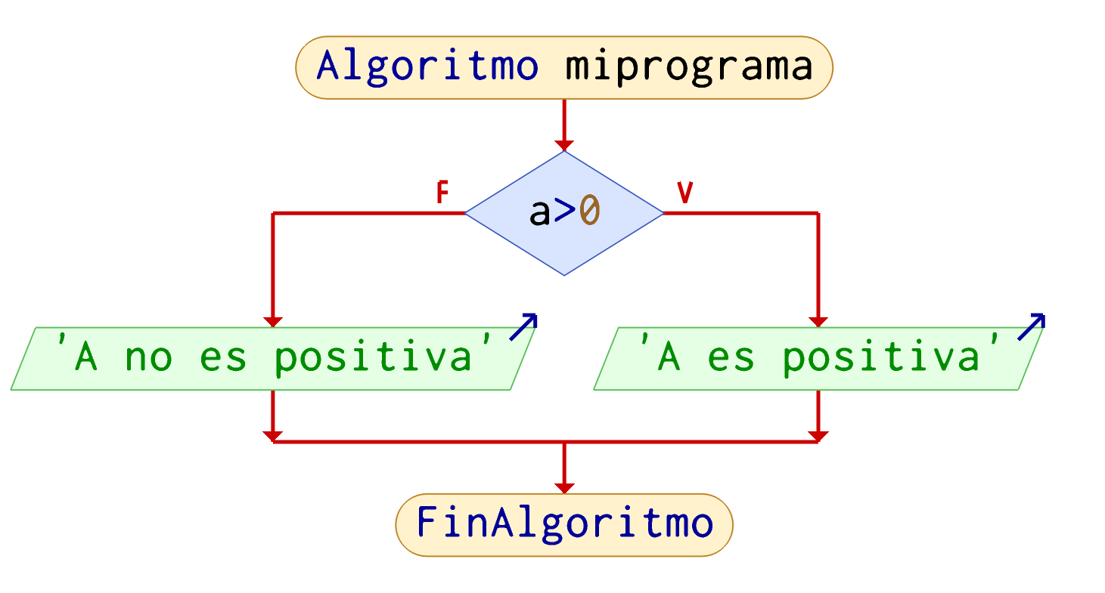
Control de secuencia bloque decisión
if(a>0){
printf("a es positiva");
}else{
printf("a no es positiva");
}

Slide 82
Recordar
if(a>0)printf("a es positiva");
else printf("a no es positiva");
Recordá que si dentro de una llave hay solamente una línea de código puede obviarse la llave, y el software interpreta que la primer línea es la única dentro

Slide 83
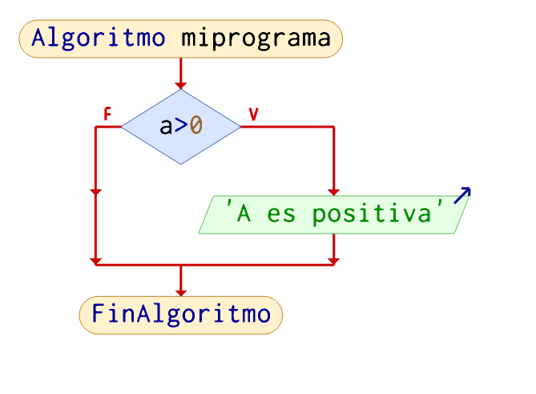
Recordar
if(a>0)printf("a es positiva");
Si en la condición no hay código en la rama falsa no es necesario colocar la palabra else ni sus llaves.

Slide 84
Tips
Que una expresión sea verdadera da como resultado un 1, mientras que si la condición es falsa se asigna con el valor 0, por lo tanto…

Slide 85
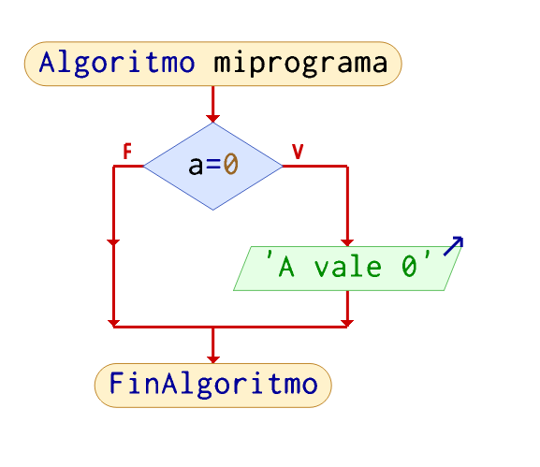
Este código
if(a==0)printf("a vale 0");
Recordár que en Pseint se utiliza un solo igual, pero en C eso es asignar, mientras que el doble = evalúa el grado de igualdad de dos expresiones, en este caso el valor de una variable y una constante.

Slide 86
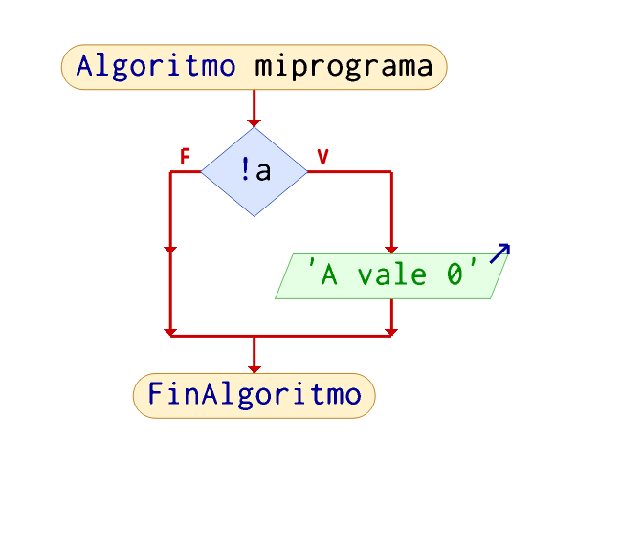
Es equivalente a este
if(!a)printf("a vale 0");
Si a vale 0 al negarla vale 1, por lo tanto la condición se hace verdadera.

Slide 87
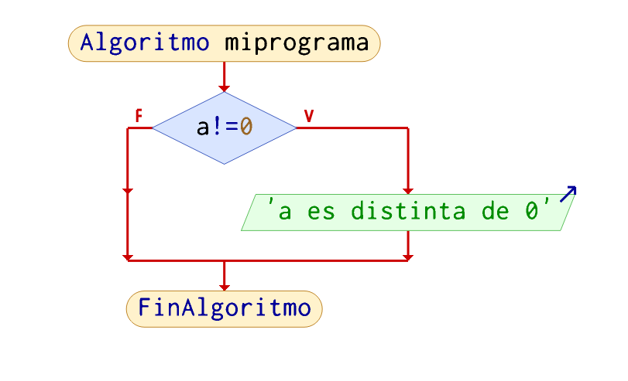
Y este código
if(a!=0)printf(“a es distinto de 0");

Slide 88
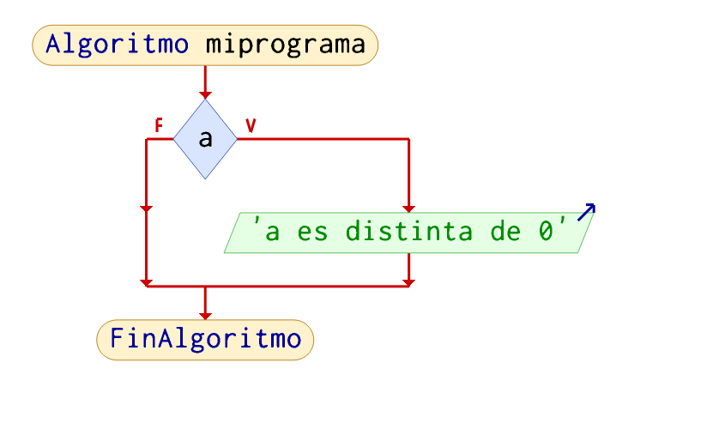
Es equivalente a este
if(a)printf(“a es distinta de 0");
Si a es cualquier valor menos cero, la condición es verdadera por lo tanto a es distinta de cero, es falsa solamente cuando a es igual a cero

Slide 89
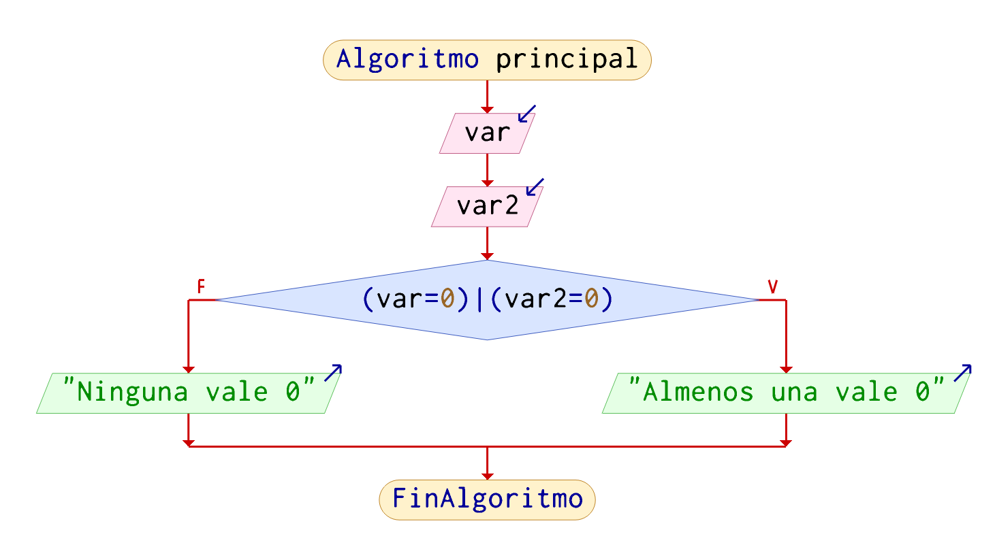
Combinando expresiones
if((var1==0)||(var2==0)){
printf("Al menos una vale 0")
}else{
printf("Ninguna vale 0")
}
Recordar que al combinar expresiones con una or, se utilizan dos ||, cuando se utiliza una sola |, se realiza la or bit a bit.
Las llaves puede obviarse, dado que solo hay una línea de código dentro.

Slide 90
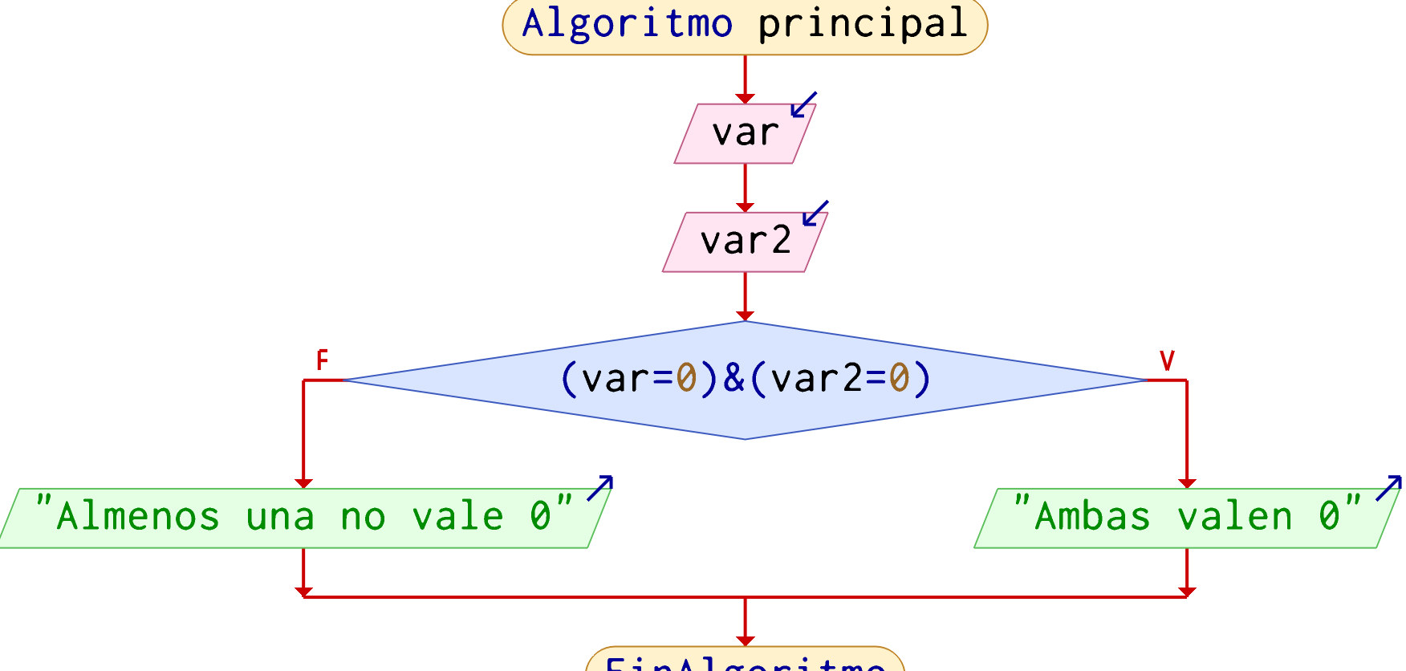
Combinando expresiones
if((var1==0)&&(var2==0)){
printf(“ambas valen 0")
}else{
printf(“Al menos una no vale 0")
}

Slide 91
else if
if(var==3){
//hacer algo...
}else if (var==4){
//hacer algo..
}else if (var==8){
//hacer algo..
}else{
//hacer algo
}

Slide 92
Operador ternario ?
if(var>10)var2=var;
else var2=0;
Es equivalene a ...
var2=var>10?var:0;

Slide 93
Operador ternario ?
variable = condición ? valor si cierto : valor si falso

Slide 94
Control de secuencia bloque while
while(condición){
/*código que se ejecuta mientras
la condición sea verdadera*/
}
Las condiciones cumplen todo lo visto anteriormente, y mientras sea verdadera el código dentro se ejecuta una y otra vez.

Slide 95
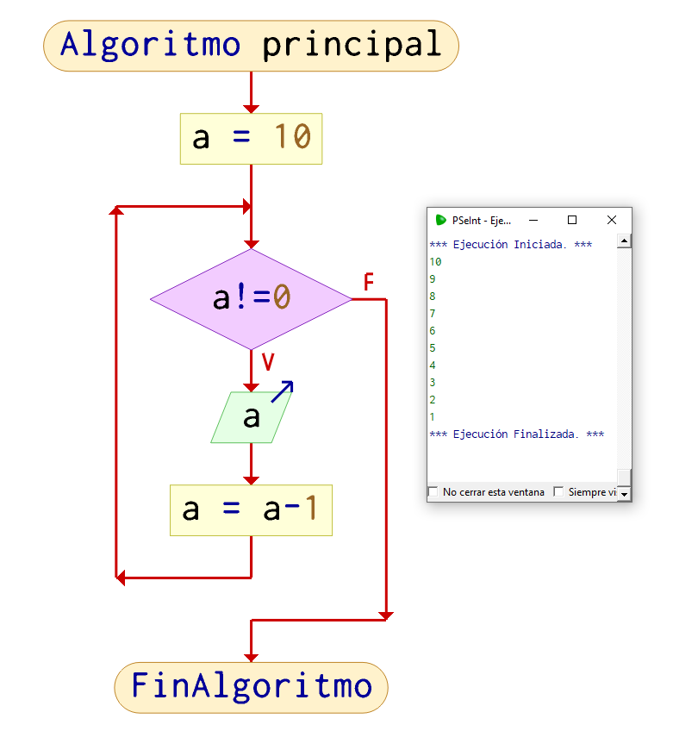
Ciclo while
a=10;
while(a){
printf("%d",a);
a--;
}
En el siguiente código podríamos haber, colocado directamente a en la condición y funciona igual

Slide 96
Ciclo do while
do{
/*código a ejecutar mientras
la condición sea verdadera*/
}while(condición);
Este ciclo, es igual al ciclo while, pero a posee una sutil diferencia, en lugar de evaluar la condición al entrar al ciclo, lo hace al terminar un ciclo, por lo tanto se asegura siempre que al menos el código entre llave sea ejecutado una vez.

Slide 97
Ciclo for
for(inicialización;condición;acción){
//código a ejecutar si la condición es verdadera
}
El ciclo for contiene 3 campos, separados ;
El primer campo es lo que se va a ejecutar cuando se entra al ciclo, por lo genera es la inicialización de una variable, pero puede ser cualquier cosa, o hasta estar vacío.
El segundo campo es la condición, está condición es evaluado al entrar al ciclo y al volver a repetirlo, si la condición es verdadera, el código entre las llaves se vuelve a ejecutar.
El tercer campo, es un campo que se ejecuta cada vez que se termina un ciclo, antes que se evalúe la condición para saber si se vuelve o no a ejecutar él código entre llaves.

Slide 98
Ciclo for
for(i=0;i<10;i++){
//código a ejecutar si la condición es verdadera
}
En el ejemplo, se inicializa la variable i en 0, si la variable es menor a 10, ejecuta el código, dentro, una vez que termina, ejecuta el campo de acción incrementando a i en 1, vuelve a evaluar la condición y si sigue siendo verdadera ejecuta ´de nuevo el código entre llaves, y caso contrario sigue por lo que hay debajo de la llave que cierra.
En este caso el código entre llaves se ejecuta 10 veces, en donde el valor de i va de 0 a 10, aunque el decimo primer paso no lo ejecuta la variable i termina con el valor 10

Slide 99
Ciclo while y for equivalentes
i=0;
while(i==10){
//codigo a ejecutar si la condición es verdadera
i++;
}
for(i=0;i<10;i++){
//código a ejecutar si la condición es verdadera
}

Slide 100
Ciclos infinitos
while(1){
//bucle infinito
}
for(;;){
//bucle infinito
}
Estos códigos ejecutan infinitas veces el código dentro de las llaves, en los microcontroladores, suele existir este tipo de bucles, dado que el sistema siempre se encuentra funcionando. En Arduino este bucle es llamado loop

Slide 101
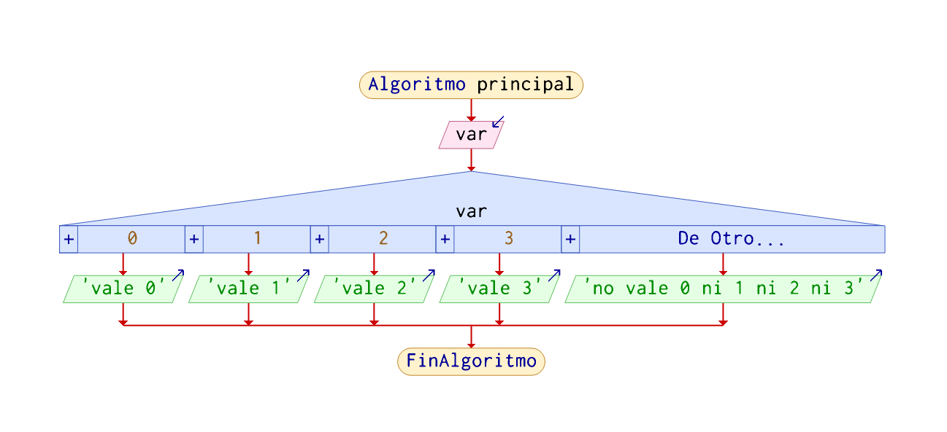
Ciclos switch
switch(Var){
case 0: printf("Vale 0");
break;
case 1: printf("Vale 1");
break;
case 2: printf("Vale 2");
break;
case 3: printf("Vale 3");
break;
default:printf("No vale 0 ni 1 ni 2 ni 3");
break;
}

Slide 102
Ejemplo de calculadora usando Switch
#include<stdio.h>
int var1,var2,res;
unsigned char op;
int main (void){
printf("Ingrese el primer valor:\n");
scanf("%d",&var1);
printf("Ingrese el segundo valor:\n");
scanf("%d",&var2);
printf("Ingrese la operacion\n");
//fflush(stdin);
scanf(" %c",&op);
printf("operacion: %c\n",op);
switch(op){
case '+':res=var1+var2;
break;
case '-':res=var1-var2;
break;
case '*':res=var1*var2;
break;
case '/':
if(var2!=0)res=var1/var2;
else Printf("Error no se puede dividir por cero\n");
break;
}
printf("%d %c %d = %d\n",var1,op,var2,res);
return 0;
}

Slide 103
Break y continue
Si me encuentro dentro de un bucle, while, do while, for, switch y el código pasa por la sentencia
break, automáticamente el procesador abandona el bucle.
continue, vuelve al principio del bucle en caso del for ejecuta la acción y evalúa la condición, en caso de los otros bucles solamente vuelve a evaluar la condición.

Slide 104
Estructuras avanzada de datos
Vectores
Strings
Matrices
Estructuras
Estructuras de campo de bit
Uniones

Slide 105
Vectores recordando que son…
Nombre del vector: Temp Posee 4 espacios de memoria, el índice que figura entre paréntesis marca a que espacio nos referimos, desde 0 a 3
El espacio del índice puede ser un valor fijo, o utilizar una variable para cambiar el acceso.
Vector: Temp | Contenido
Temp(0) | 20
Temp(1) | 25
Temp(2) | 30
Temp(3) | 10

Slide 106
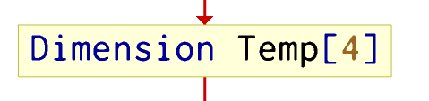
Vectores en Pseint
Luego antes de utilizarlo debemos indicar que vamos a utilizar un vector, con su dimensión, en el ejemplo vemos que se declara un Vector de dimensión 4 llamado Temp que va desde Temp(0) hasta Tempo(4)

Slide 107
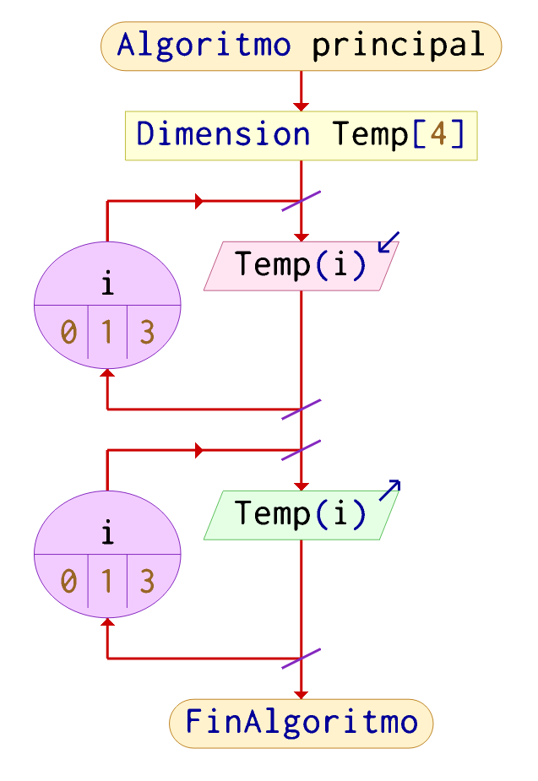
Vectores en Pseint
En el siguiente ejemplo se utiliza u ciclo for para ingresar 4 temperaturas y luego se muestran en pantalla con otro ciclo for.

Slide 108
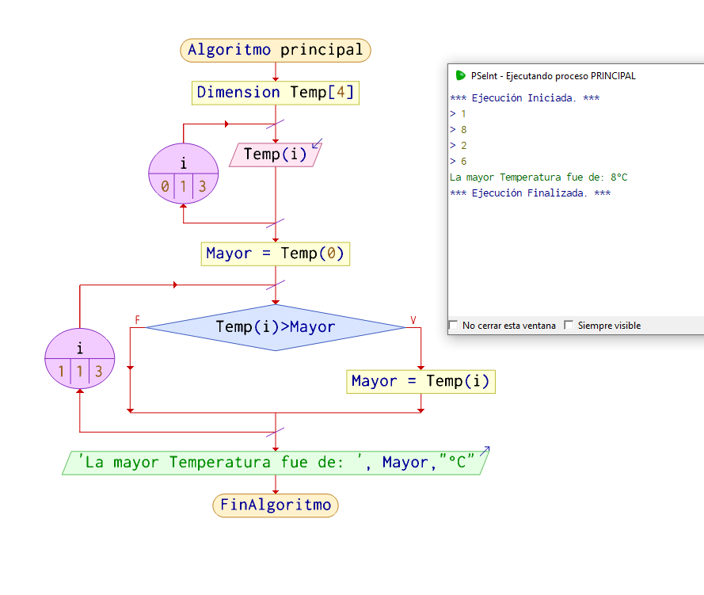
Vectores en Pseint
El siguiente programa muestra en pantalla la mayor temperatura ingresada
Primero se ingresan las 4 temperaturas
Luego se busca en el vector cual fue la mayor
Nota importante, fijarse que el vector se recorre de la 1 a la 3, dado que se asume que cuando hago la primer lectura, al no haber otra temperatura, esa es en primera instancia la mayor

Slide 109
Codificando vectores
Debemos entender que la estructura de un vector, agrupa muchos tipos de variables juntos, bajo el nombre del vector, que además podemos diferenciar cada variable utilizando un índice.
En C se trabaja con el índice de 0 en adelante.
Para declarar un vector primero tenemos que definir el tipo de memoria que será cada variable del vector (todas serán del mismo tipo)
En lugar de utilizar paréntesis () se utilizan corchetes []
unsigned int mivector[10];
Con la siguiente línea hemos declarado 10 espacios de memoria int, bajo el nombre mivector, podemos indexar cada espacio con el índice, y tendremos desde mivector[0], hasta mivector[9]. 10 espacios de memoria en total.
El nombre del vector mivector, hace referencia a la dirección donde se encuentra la primer posición de memoria del vector
unsigned char mivector2[5];
Creamos un vector de 5 posiciones (todas del tipo char), que va desde mivector2[0] hasta mivector2[4].

Slide 110
Inicializando el vector
Como toda variable hay que declararla, y al declararla (como vimos en el slide anterior), podemos además inicializar las variables.
unsigned char mivector[4]={0x00,0x01,0x55,0x33};
Así dimos un valor inicial a cada memoria del vector:
Vector: mivector | Contenido
mivector[0] | 0x00
mivector[1] | 0x01
mivector[2] | 0x55
mivector[3] | 0x33

Slide 111
Inicializando el vector
Como hemos inicializado el vector, no es necesario decirle al vector la cantidad de posiciones que tendrá, es válido también declarar un vector de la siguiente manera:
unsigned char mivector[]={0x00,0x01,0x55,0x33};
El compilador sabrá que dicho vector es de 4 posiciones.

Slide 112
Vectores de caracteres… strings
Muchas veces trabajaremos con cadenas de caracteres, strings.
Las cadenas de caracteres son vectores del tipo char que poseen en un interior un valor que es asociado de acuerdo al formato ASCII a un caracter. Siempre todos los vectores String están terminados en el carácter NULL (0)
Podríamos escribir:
unsigned char mistring[]={‘H’,’o’,’l’,’a’,0}
Por simplicidad la notación anterior es igual a escribir
unsigned char mistring[]=“Hola”
El vector anterior es un vector que posee 5 posiciones, no debemos olvidar el carácter NULL que es agregado automáticamente por el compilador.

Slide 113
Como se ve en memoria el string
Posición de memoria | Mistring | Contenido visto en ASCII | Contenido visto en Hexa
mistring | mistring[0] | ‘H’ | 0x48
mistring+1 | mistring[1] | ‘o’ | 0x6f
mistring+2 | mistring[2] | ‘l’ | 0x6c
mistring+3 | mistring[3] | ‘a’ | 0x61
mistring+4 | mistring[4] | NULL | 0x00
No sabemos cual es el valor mistring (la posición de memoria) pero sabemos que cada elemento del vector estará una posición de memoria delante de otra y que la palabra mistring es la posición de memoria.

Slide 114
Vectores y String constantes
En algunas ocasiones, creamos un vector como tabla de datos o un string para mostrar en algún pantalla que no se va a modificar, solo lo usaremos para leerlo.
Recordemos que el vector en sí es una variable por lo tanto puede ser afectada los modificadores y CONST lo es
Definiendo el vector o string de la siguiente forma:
const unsigned char mistring[]=“Hola”;
const unsigned int mivector[]={0x01,0x02,0x03};
No sabemos donde este vector y string van a estar alojados, pero si al declararos los constantes sabremos que estarán en memoria de programa y no en memoria de datos. Siempre recordemos que en TODO sistema computacional es menor la cantidad de memoria de datos que la memoria de programa, por lo tanto estamos optimizando recursos

Slide 115
Consiga:
Realizar una función que compare dos strings (de la misma longitud, definidos como variables globales) y devuelva 0 si son iguales o 1 si son distintos
Realizar una función para pasar a mayúscula y otra a minúscula un string definido como global. Observar las características de las mayúsculas y minúsculas en la tabla ASCII

Slide 116
Ordenamiento
Hacer un programa que ordene un vector que contiene números de menor a mayor (considerar un vector de 10 elementos)

Slide 117
Algoritmos de ordenamiento
Ordenamiento Burbuja (Bubblesort)
Ordenamiento por Selección
Ordenamiento por Inserción

Slide 118
Ordenamiento Burbuja (Bubblesort)
Este es el algoritmo más sencillo probablemente. Ideal para empezar. Consiste en recorrer el vector repetidamente, comparando elementos adyacentes de dos en dos. Si un elemento es mayor que el que está en la siguiente posición se intercambian.

Slide 119
Ejemplo
#include <stdio.h>
#define TAM 10
int lista[TAM]={5,6,1,7,12,8,10,22,2,3};
int main (void){
int i,j,temp;
for (i=1; i<TAM; i++){
for (j=0 ; j<(TAM-1); j++){
if (lista[j] > lista[j+1]){
temp = lista[j];
lista[j] = lista[j+1];
lista[j+1] = temp;
}
}
}
for(i=0;i<TAM;i++)printf("%d \t",lista[i]);
return 0;
}

Slide 120
Ordenamiento por Selección.
Este algoritmo también es sencillo. Consiste en lo siguiente:
Buscas el elemento más pequeño de la lista.
Lo intercambias con el elemento ubicado en la primera posición de la lista.
Buscas el segundo elemento más pequeño de la lista.
Lo intercambias con el elemento que ocupa la segunda posición en la lista.
Repites este proceso hasta que hayas ordenado toda la lista.

Slide 121
Ejemplo
#include <stdio.h>
#define TAM 10
int lista[TAM]={5,6,1,7,12,8,10,22,2,3};
int main (void){
int i,j,temp,pos_men,menor;
for (i=0 ; i<(TAM); i++){
menor=lista[i];
pos_men=i;
for(j=i;j<TAM;j++){
if(lista[j]<menor){
menor=lista[j];
pos_men=j;
}
}
temp=lista[i];
lista[i]=lista[pos_men];
lista[pos_men]=temp;
}
for(i=0;i<TAM;i++)printf("%d \t",lista[i]);
return 0;
}

Slide 122
Ordenamiento por Inserción
Este algoritmo también es bastante sencillo. ¿Has jugado cartas?. ¿Cómo las vas ordenando cuando las recibís? Yo lo hago de esta forma: tomo la primera y la pongo en mi mano. Luego tomo la segunda y la comparo con la que tengo: si es mayor, la pongo a la derecha,). Después tomo la tercera y la comparo con las que tengo en la mano, desplazándola hasta que quede en su posición final. Continúo haciendo esto, insertando cada carta en la posición que le corresponde, hasta que las tengo todas en orden.
Para simular esto en un programa necesitamos tener en cuenta algo: no podemos desplazar los elementos así como así o se perderá un elemento. Lo que hacemos es guardar una copia del elemento actual (que sería como la carta que tomamos) y desplazar todos los elementos mayores hacia la derecha. Luego copiamos el elemento guardado en la posición del último elemento que se desplazó.

Slide 123
Ejemplo
#include <stdio.h>
#define TAM 10
int lista[TAM]={5,6,1,7,12,8,10,22,2,3};
int main (void){
int i,j,temp;
for (i=0 ; i<TAM; i++){
temp=lista[i];
j=i-1;
while((lista[j]>temp)&&(j>=0)){
lista[j+1]=lista[j];
j--;
}
lista[j+1]=temp;
}
for(i=0;i<TAM;i++)printf("%d \t",lista[i]);
return 0;
}

Slide 124
Bibliotecas útiles
Ver el link y las funciones de ctype.h y string.h

Slide 125
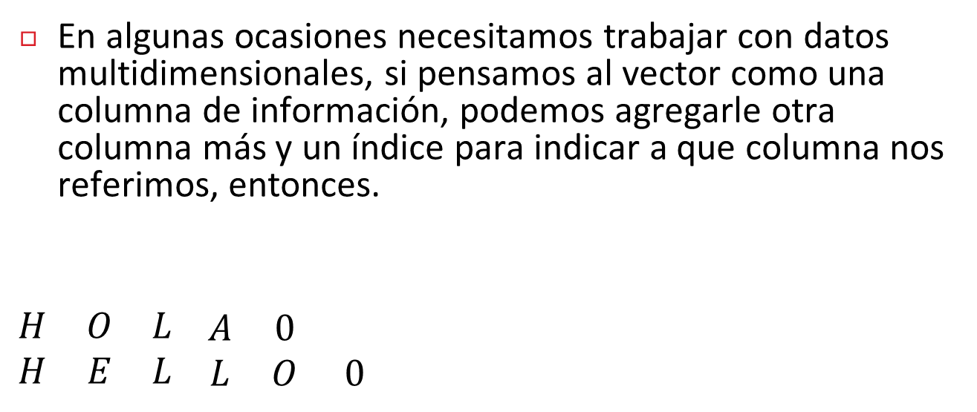
Matrices

Slide 126
Matrices
En algunas ocasiones necesitamos trabajar con datos multidimensionales, si pensamos al vector como una columna de información, podemos agregarle otra columna más y un índice para indicar a que columna nos referimos, entonces...
unsigned char mimatriz[2][2]={0x01,0x02,0x03,0x04};
Es necesario incluir el segundo subíndice para que el compilador sepa como trabajamos la matriz, el primero indica la fila y el segundo la columna (aunque en realidad la concepción de fila y columna es nuestra, puede estar al reves)
unsigned char mimatriz[1][4]={0x01,0x02,0x03,0x04}; es la declaración de un vector de una sola fila

Slide 127
Matrices
unsigned char mimatriz[fila][columna]={0x01,0x02,0x03,0x04}
fila\columna | 0 | 1
0 | 0x01 | 0x02
1 | 0x03 | 0x04

Slide 128
Matrices
Las matrices son muy útiles a la hora de trabajar con secuencias, dado que puedo tener en las columnas la secuencia constante de trabajo y cambiando el índice de columna cambio entre una y otra secuencia cambiando solamente una secuencia.

Slide 129
Secuencias
fila\columna | 0 | 1
0 | 0x01 | 0x02
1 | 0x03 | 0x04
2 | 0x55 | 0x66
3 | 0xAA | 0x3a

Slide 130
Código
#include <stdio.h>
unsigned char mimatriz[2][4]={
0x01,0x03,0x55,0xaa,
0x02,0x04,0x66,0x3a
};
unsigned char i,secuencia=0;
int main (void){
for(i=0;i<4;i++)printf("0x%x\n",mimatriz[secuencia][i]);
return 0;
}
Cuando la variable secuencia valga 0 veremos en pantalla 1,3,85 y 170
Si secuencia vale 1 veremos 2,4,102 y 58

Slide 131
Código
#include <stdio.h>
unsigned char mimatriz[2][4]={
{0x01,0x03,0x55,0xaa},
{0x02,0x04,0x66,0x3a}
};
unsigned char i,secuencia=0;
int main (void){
for(i=0;i<4;i++)printf("0x%x\n",mimatriz[secuencia][i]);
return 0;
}
No es necesario pero algunos agregan llaves para separar cada secuencia y que sea más claro donde comienza uno y donde termina la otra.

Slide 132
Estructuras
En algunas ocasiones nos interesa agrupar datos baja una estructurar determinada. #ejemplo, si vamos a trabajar con puntos, sabemos que en un sistema cartesiano posee una coordenada en x y otra en y.
Deberíamos entonces declarar por cada punto una coordenada x y otra y. Así tendríamos

Slide 133
Estructuras
unsigned char Punto1coordx;
unsigned char Punto1coordy;
unsigned char Punto2coordx;
unsigned char Punto2coordy;
Muy incomodo de trabajar!, imaginen si tuviéramos muchos puntos!

Slide 134
Estructuras
Podemos entonces crear la estructura de un punto que en su interior contenga dos variables del tipo unsigned char coordX y unsigned char coordY

Slide 135
Código
struct puntos {
unsigned char coordX;
unsigned char coordY;
};
Esta declaración no genera código, todavía esta estructura no fue asignada a ninguna variable.

Slide 136
Generando variables del formato de nuestra estructura
struct puntos {
unsigned char coordX;
unsigned char coordY;
}punto1,punto2;
struct {
unsigned char coordX;
unsigned char coordY;
}punto1,punto2;
De esta manera creamos dos variables punto1 y punto2 de forma que cada una contiene dos variables coordX y coordY. Cuando se declaran así las variables no es necesario el nombre de la estructura punta, como vemos a la derecha.

Slide 137
Generando variables del formato de nuestra estructura
struct puntos {
unsigned char coordX;
unsigned char coordY;
};
int main (void){
struct puntos punto1,punto2
/*
micodigo
*/
}
Cuando queremos declarar variables dentro de una función necesitamos que la estructura tenga nombre y declaramos las variables punto1 y punto2 de esta manera.

Slide 138
Trabajando con los campos…
struct puntos {
unsigned char coordX;
unsigned char coordY;
};
int main (void){
struct puntos punto1,punto2;
punto1.coordX=0;
punto1.coordY=0;
punto2.coordX=2;
punto2.coordY=3;
Con el operador . Trabajamos con los campos de cada estructura.

Slide 139
Diseñar una estructura de datos para un sistema de alumnos de colegios con al menos 5 campos

Slide 140
Typedef
En C podemos definir nuevos tipos de variables con la palabra Typedef de modo que ahora nuestra estructura sea un nuevo tipo de dato

Slide 141
Typedef
#include <stdio.h>
typedef struct puntos {
unsigned char coordX;
unsigned char coordY;
}punto;
int main (void){
punto punto1,punto2;
punto1.coordX=3;
punto1.coordY=2;
printf("La coordenada X del punto 1 vale: %d\n",punto1.coordX);
printf("La coordenada Y del punto 1 vale: %d\n",punto1.coordY);
return 0;
}
Definimos un nuevo tipo de dato llamado Punto e instanciamos 2 variables con los nombres punto1 y punto2

Slide 142
Vectores y estructuras
struct puntos {
unsigned char coordX;
unsigned char coordY;
}punto[10];
int main (void){
unsigned char i;
for(i=0;i<10;i++){
punto[i].coordX=0;
punto[i].coordY=0;
}
/*
micodigo
*/
}
Con el siguiente código generamos un vector punto con 10 elementos, cada elemento tiene su campo coordX y coordY. El el ciclo for inicializamos todos las corrdenadas (x e y) en 0,0

Slide 143
Uniones
Las estructuras vistas hasta ahora poseen cada una espacios de memorias diferentes de acuerdo al tipo de variable.
Podemos definir un tipo de estructura llamada unión en donde todos los elementos (espacios de memoria) comienzan en la misma posición.

Slide 144
Uniones
struct puntos {
unsigned char coordX; //variable de 1 byte
unsigned short int coordY; //variable de 2 bytes
}punto; //variable de 3 bytes
CoordX
punto
CoordY

Slide 145
Uniones
union puntos {
unsigned char coordX; //variable de 1 byte
unsigned short int coordY; //variable de 2 bytes
}punto; //variable de 3 bytes
CoordX
CoordY
punto
Coord X y CoordY empiezan en la misma dirección de memoria (compartida por ambos miembros de la estructura

Slide 146
Sizeof()
Sizeof pese a parecer una función es un operador de C y C++ para determinar el tamaño (en bytes) de una variable. Podemos entonces utilizar:
int main (void){
printf("La variables char ocupan: %d bytes\n",sizeof(char));
printf("La variables int ocupan: %d bytes\n",sizeof(int));
return 0;
}

Slide 147
Sizeof()
Con Size of verificar el tamaño de todas las variables con sus modificadores
Unsigned short int
Unsigned long int etc…

Slide 148
Sizeof()
Con las estructuras y las uniones podemos verificar el tamaño de cada variable.

Slide 149
Ejercicio razonar la salida del programa
typedef struct puntos {
unsigned char coordX; //variable de 1 byte
unsigned short int coordY; //variable de 2 bytes
}punto; //variable de 3 bytes
int main (void){
punto punto1,punto2;
punto1.coordX=3;
punto1.coordY=2;
printf("La coordenada X del punto 1 vale: %d\n",punto1.coordX);
printf("La coordenada Y del punto 1 vale: %d\n",punto1.coordY);
printf("La variable punto1 ocupa %d bytes\n",sizeof(punto));
return 0;
}

Slide 150
Imprimió el programa anterior lo esperado de sizeof() en caso negativo pensar por qué?

Slide 151
Estructura de campo de bits
Los campos de bits solo pueden existir en estructuras y nos permite utilizar variables de bit que nosotros definamos

Slide 152
Ejercicio razonar la salida del programa
struct encoder {
unsigned int encoderCuenta : 23;
unsigned int encodervueltas : 4;
};
En este caso definimos una estructura encoder que posee dos campos, el primero encoderCuenta posee 23 bits y el segundo encodervueltas 4. Prestar atención que siempre se cololca unisgned int a la izquierda pese a que trabajamos con tamaños establecidos por los bits colocados luegos de los :

Slide 153
Pensar para que podría usar una unión y una estructura de campo de bits juntos

Slide 154
Uniones anónimas
union {
struct {
unsigned int bit0 : 1;
unsigned int bit1 : 1;
unsigned int bit2 : 1;
unsigned int bit3 : 1;
unsigned int bit4 : 1;
unsigned int bit5 : 1;
unsigned int bit6 : 1;
unsigned int bit7 : 1;
};
unsigned char byte;
}variable;
En este caso no es necesario darle una variable ni nombre a la estructura de campo de bits ni a la unión y para acceder así al bit0 escribimos
variable.bit0

Slide 155
Utilizando macros
#define bandera1 variable.bit0
#define bandera2 variable.bit1
#define bandera3 variable.bit2
#define bandera4 variable.bit3
#define bandera5 variable.bit4
#define bandera6 variable.bit5
#define bandera7 variable.bit6
#define bandera8 variable.bit7

Slide 156
Ejercicio
Utilizar una unión para poder ver el contenido de los 4 bytes dentro de una variable float de a uno.

Slide 157
Resolución
union {
float valor;
unsigned char bytes[4];
}var;
var.valor=-15;
printf("%x\n",var.bytes[0]);
printf("%x\n",var.bytes[1]);
printf("%x\n",var.bytes[2]);
printf("%x\n",var.bytes[3]);

Slide 158
Punteros
Algunos dicen que existen dos tipos de lenguajes
Los que tienen puntero
Los que no
¡¡¡¡C Tiene punteros!!!!

Slide 159
Puntero definición
Un puntero es un tipo de variable que contiene una dirección y que nos brinda la posibilidad de trabajar con la dirección tanto como con el contenido de dicha posición (apuntada)

Slide 160
Declaración de un puntero
TIPO * nombre_puntero; //TIPO es el tipo de dato al que apunta el puntero
#ej
char *pchar; //creamos una variable que apunta a una variable de tipo char.
Los punteros no puede no inicializarse (mala práctica) por tanto debemos hacerlo apuntar a alguna variable.
char var;
char *pchar=&var;
Creamos una variable var y un puntero pchar que apunta a dicha variable

Slide 161
#Pregunta
¿Cómo podemos ver la cantidad de bytes que la variable pchar ocupa en memoria? Hacer el código.

Slide 162
Operadores * y &
El operador & obtiene la dirección de la variable que está al lado. En el ejemplo anterior le asignamos al puntero la dirección de la variable var. Como cuando hacemos un scanf y le pasamos como parámetro la dirección donde se encuentra la variable que va a guardar lo ingresado

Slide 163
Operadores * y &
El operador * utilizado al lado de una variable del tipo puntero devuelve el contenido de la variable apuntada por dicho puntero.
char var=3;
char *pchar=&var;
printf("%d\n",*pchar); //imprime el contenido de a donde apunta pchar, en este caso var3

Slide 164
Aritmética de punteros
Los punteros son variables y como tales, pueden incrementarse, decrementarse, sumarse etc.
Cuando incrementamos un puntero como
p++ este se incrementa de acuerdo al tipo de puntero que es, es decir un (char *p) se incrementa 1 byte, mientras que un (short int *p) se incrementa 2 bytes

Slide 165
Aritmética de punteros
a=*(p++);
En este caso recordemos que se hace un post incremento, por tanto primero asigna a la variable a el valor del contenido de la dirección apuntada por p y luego se incrementa en de acuerdo al tipo de dato al que apunte.

Slide 166
Ejercicio
Utilizar un puntero para poder ver el contenido de los 4 bytes dentro de una variable float de a uno.

Slide 167
Resolución
float mivar=-15;
unsigned char *p=(unsigned char *)&mivar;
printf("0x%x\n",*p);
printf("0x%x\n",*(p+1));
printf("0x%x\n",*(p+2));
printf("0x%x\n",*(p+3));
¿Qué es el (unsinged char *) que aparece al lado del puntero? Que pasa si no se coloca?

Slide 168
Resolución v2
float mivar=-15;
unsigned char *p=(unsigned char *)&mivar;
printf("0x%x\n",p[0]);
printf("0x%x\n",p[1]);
printf("0x%x\n",p[2]);
printf("0x%x\n",p[3]);
Los punteros se pueden indexar como vectores

Slide 169
Punteros indexados
Esto se puede hacer, porque si recordamos en los vectores el nombre del vector es la dirección de comienzo de todo el vector en memoria.

Slide 170
Cast (molde)
Cuando convertimos entre diferentes tipos de datos, por ejemplo
int var1=0xffff;
char var2;
var2=var1;

Slide 171
Cast (molde)
int var1=0xffff;
char var2;
var2=(char)var1;
En el caso del puntero asignábamos un variable float (su dirección) a un puntero a char, por eso colocamos el cast indicando la operación que queremos hacer

Slide 172
Cast (molde)
En estos casos el compilador puede dar un warning, avisando que podemos perder datos, estos casos le indicamos al compilador que la operación es intencional indicándole el tipo de dato destino.

Slide 173
Ejercicio
Hacer un código que posea una función que reciba una variable, la incremente, la imprima en pantalla y luego al volver a la función principal vuelva a imprimir dicha variable.
¿Este código modifica la variable original de la función principal cuando la incrementamos en la función?

Slide 174
Código para probar:
#include <stdio.h>
void mifunc(char mivar);
int main (void){
char mivarlocal=3;
mifunc(mivarlocal);
printf("mivarlocal en main vale: %d\n",mivarlocal);
return 0;
}
void mifunc(char mivar){
mivar++;
printf("mi var en mifunc vale: %d\n",mivar);
}

Slide 175
Pasaje de parámetros por valor o por referencia
El funcionamiento del código anterior nos indica que cuando pasamos un parámetro a una función, pasamos un valor, una copia de dicho valor, pero no la variable en si misma.
Para solucionar esto debemos pasarle la referencia de donde está ubicada la variable para que la pueda modificar.

Slide 176
¿Qué debemos utilizar si queremos pasarle a la función la ubicación de nuestra variable?

Slide 177
¡¡¡Pasarle un puntero!!!

Slide 178
Código
#include <stdio.h>
void mifunc(char* mivar);
int main (void){
char mivarlocal=3;
mifunc(&mivarlocal);
printf("mivarlocal en main vale: %d\n",mivarlocal);
return 0;
}
void mifunc(char* mivar){
(*mivar)++;
printf("mi var en mifunc vale: %d\n",*mivar);
}

Slide 179
¿Qué pasa con mivar cada vez que entro mifunc()?
#include <stdio.h>
void mifunc(void);
int main (void){
mifunc();
mifunc();
mifunc();
mifunc();
return 0;
}
void mifunc(void){
int mivar=0;
printf("%d\n",mivar);
mivar++;
}

Slide 180
¿Como puedo hacer para que mivar conserve el valor al entrar y salir de la función?

Slide 181
Variables static
Cuando entramos a una función y dicha función posee variables locales, estas son creadas nuevamente y eliminadas del programa cuando nos vamos. Si queremos usar una variable local y que mantenga su valor cuando entramos y salimos de la función le agregamos la palabra reservada static

Slide 182
Consiga:
Realizar una función que compare dos strings (pasados como parámetros) y devuelva 0 si son iguales o 1 si son distintos
Realizar una función para pasar a mayúscula y otra a minúscula un string pasado como parámetro. Observar las características de las mayúsculas y minúsculas en la tabla ASCII

Slide 183
Probar el siguiente código con o sin static
#include <stdio.h>
void mifunc(void);
int main (void){
mifunc();
mifunc();
mifunc();
mifunc();
return 0;
}
void mifunc(void){
static int mivar=0;
printf("%d\n",mivar);
mivar++;
}

Slide 184
Variables volatile
Cuando hay variables que son modificadas externamente (por ejemplo por un pulsador, un sensor etc) debemos declararlas volatile, de esta manera el compilador no optimizará el código, dejando las lecturas donde nosotros las ubicamos y sabrá que dichas lecturas vendrán de agentes externos

Slide 185
Punteros a estructuras
#include <stdio.h>
struct datos{
int a;
int b;
}estructura;
int main(){
struct datos *p=&estructura; //creamos un puntero (p) que apunta a estructura
estructura.a=10; //modificamos el valor de a
p->b=10; //modificamos el valor de b a traves del puntero
return 0;
}

Slide 186
Punteros a estructuras
(*p).b=10;
p->b=10

Slide 187
Punteros a estructuras dentro de estructuras (Lista simplemente enlazada)
Alumno1
Alumno2
Alumno3
Alumno4
Siguiente
Siguiente
Siguiente
Siguiente

Slide 188
Lista simple enlazada
int main(){
struct alumnos *p=&alumno1;
alumno1.siguiente=&alumno2;
alumno2.siguiente=&alumno3;
alumno3.siguiente=&alumno4;
alumno4.siguiente=NULL;
alumno1.nombre="Israel";
alumno1.apellido="Pavelek";
alumno2.nombre="Eduardo";
alumno2.apellido="Perez";
alumno3.nombre="Juan";
alumno3.apellido="Lopez";
alumno4.nombre="Agustina";
alumno4.apellido="Sanchez";
while(p->siguiente!=NULL){
printf("Nombre del alumno: %s \n",p->nombre);
printf("Apellido del alumno: %s \n ",p->apellido);
p=p->siguiente;
}
printf("Nombre del alumno: %s \n",p->nombre);
printf("Apellido del alumno: %s \n ",p->apellido);
return 0;
}
#include <stdio.h>
struct alumnos{
unsigned char* nombre;
unsigned char* apellido;
unsigned int edad;
unsigned int legajo;
unsigned int promedio;
struct alumnos *siguiente;
}alumno1,alumno2,alumno3,alumno4;

Slide 189
Actividad:
Pensar una función que le pasemos un legajo y traiga e imprima los datos de dicho alumno.

Slide 190
Asignación dinámica de la memoria
La creación de las memorias, hasta el momento, queda limitada al momento de la creación del programa. ¿Qué pasa si queremos crear un nuevo alumno?
Debemos entonces manejar dinámicamente la creación de nuevas variables.

Slide 191
malloc
En la librería stdlib.h existen una seria de funciones para el trabajo de reserva de memoria de forma dinámica
Función | Descripción
malloc | Asigna el número especificado de bytes
realloc | Aumenta o disminuye el tamaño del bloque de memoria especificada. Reasigna si es necesario.
calloc | Asigna el número especificado de bytes y los inicializa en cero
free | Libera el bloque de memoria especificada de nuevo al sistema

Slide 192
malloc
Ejemplo
int * array = malloc(10 * sizeof(int));

Slide 193
Ejemplo
En lugar de tener 4 alumnos fijos o 100 esperando ser asignados (por las dudas) hagamos el ejemplo anterior en donde a medida que es necesario se reserva la memoria.

Slide 194
void crear_alumno(puntero_lista *comienzo){
puntero_lista p= malloc (sizeof (alumno));
p->siguiente=NULL;
printf("Ingrese el nombre del nuevo alumno\n");
char *nombre=(char *)malloc(10);
scanf("%s",nombre);
p->nombre=nombre;
printf("Ingrese el Apellido del nuevo alumno\n");
char *apellido=(char *)malloc(10);
scanf("%s",apellido);
p->apellido=apellido;
printf("Ingrese la edad del nuevo alumno\n");
scanf("%d",&(p->edad));
printf("Ingrese el legajo del nuevo alumno\n");
scanf("%d",&(p->legajo));
printf("Ingrese el promedio del nuevo alumno\n");
scanf("%f",&(p->promedio));
p->siguiente=*comienzo;
*comienzo=p;
}
void imprimir_todo(puntero_lista comienzo){
while(comienzo!=NULL){
printf("Nombre del alumno: %s \n",comienzo->nombre);
printf("Apellido del alumno: %s \n",comienzo->apellido);
printf("Edad del alumno: %d \n",comienzo->edad);
printf("Legajo del alumno: %d \n",comienzo->legajo);
printf("promedio del alumno: %f \n\n",comienzo->promedio);
comienzo=comienzo->siguiente;
}
}
void borrar_lista(puntero_lista *comienzo){
puntero_lista actual;
while(*comienzo!=NULL){
actual=*comienzo;
*comienzo=(*comienzo)->siguiente;
free(actual->nombre);
free(actual->apellido);
free(actual);
}
}
#include <stdio.h>
#include <stdlib.h>
typedef struct alumnos{
char *nombre;
char *apellido;
unsigned int edad;
unsigned int legajo;
float promedio;
struct alumnos *siguiente;
}alumno;
typedef alumno *puntero_lista;
void imprimir_todo(puntero_lista comienzo);
void borrar_lista(puntero_lista *comienzo);
void crear_alumno(puntero_lista *comienzo);
int main(){
char carac;
puntero_lista comienzo=NULL;
do{
printf("presione \'c\' para crear un alumno \'l\’
para listar todos y \'s\' para salir\n");
do{
carac=getchar();
}while((carac!='c') && (carac!='l') && (carac!='s'));
if(carac=='c')crear_alumno(&comienzo);
if(carac=='l')imprimir_todo(comienzo);
}while(carac!='s');
borrar_lista(&comienzo);
return 0;
}

Slide 195
Listas doblemente enlazadas
Alumno1
Alumno2
Alumno3
Alumno4
Anterior
Anterior
Anterior
Anterior
Siguiente
Siguiente
Siguiente
Siguiente
typedef struct _nodo {
int dato;
struct _nodo *siguiente;
struct _nodo *anterior;
} tipoNodo;

Slide 196
Listas doblemente enlazadas circular
Alumno1
Alumno2
Alumno3
Alumno4
Anterior
Anterior
Anterior
Anterior
Siguiente
Siguiente
Siguiente
Siguiente

Slide 197
Probar el siguiente código:
#include <stdio.h>
enum semana {Domingo, Lunes, Martes, Miercoles, Jueves, Viernes, Sabado};
int main(void){
enum semana hoy;
hoy = Miercoles;
printf("Dia %d",hoy+1);
return 0;
}

Slide 198
¿Que hace enum?

Slide 199
Recursividad
Supongamos que debemos realizar la siguiente función matemática:
n! //recordemos que en matemática se llama factoria y n!=n*(n-1)*(n-2)…… y que 1!=1 y 0!=1

Slide 200
factorial
int main (void) {
int cont=0,numero=0,factorial=1;
for (cont=numero;cont >= 1;cont--)factorial*=cont;
printf("%d\n",factorial);
return(0);
}

Slide 201
Recursividad
El mismo ejemplo puede también resolverse de la siguiente forma:

Slide 202
Factorial (con recursividad)
#include <stdio.h>
long factorial(int numero);
int main (void) {
printf("%d\n",factorial(1));
return(0);
}
long factorial(int numero){
if (numero<=1)return 1;
else return (numero * factorial(numero-1));
}

Slide 203
¿Que pasa en la función factorial?

Slide 204
¿Que pasa en la función factorial?
El llamado de una función a si misma dentro, se llama recursividad, no todos los lenguajes lo admiten, pero en muchos casos soluciona de forma simple problemas más complejos.

Slide 205
Archivos
Los datos que hemos tratado hasta el momento han residido en la memoria principal. Sin embargo, las grandes cantidades de datos se almacenan normalmente en un dispositivo de memoria secundaria. Estas colecciones de datos se conocen como archivos (antiguamente ficheros).

Slide 206
Tipos de Archivos
Archivos de texto
Archivos binarios.

Slide 207
Archivos de texto
Un archivo de texto es una secuencia de caracteres organizadas en líneas terminadas por un carácter de nueva línea. En estos archivos se pueden almacenar canciones, fuentes de programas, base de datos simples, etc. Los archivos de texto se caracterizan por ser planos, es decir, todas las letras tienen el mismo formato y no hay palabras subrayadas, en negrita, o letras de distinto tamaño o ancho.

Slide 208
Archivos binario
Un archivo binario es una secuencia de bytes. No tendrá lugar ninguna traducción de caracteres. Ejemplos de estos archivos son Fotografías, imágenes, texto con formatos, archivos ejecutables (aplicaciones), etc.

Slide 209
Archivos
En c, un archivo es un concepto lógico que puede aplicarse a muchas cosas desde archivos de disco hasta terminales o una impresora. Se asocia una secuencia con un archivo especifico realizando una operación de apertura. Una vez que el archivo está abierto, la información puede ser intercambiada entre este y el programa.

Slide 210
Funciones en Stdio.h para archivos
Nombre | Función
fopen() | Abre un archivo
fclose() | Cierra un archivo
fgets() | Lee una cadena de un archivo
fputs() | Escribe una cadena en un archivo
fseek() | Busca un byte especifico de un archivo
fprintf() | Escribe una salida con formato en el archivo
fscanf() | Lee una entrada con formato desde el archivo
feof() | Devuelve verdadero si se llega al final del archivo
ferror() | Devuelve verdadero si se produce un error
rewind() | Coloca el localizador de posición del archivo al principio del mismo
remove() | Borra un archivo
fflush() | Vacía un archivo

Slide 211
Puntero a un archivo
El puntero a un archivo es el hilo común que unifica el sistema de E/S con buffer. Un puntero a un archivo es un puntero a una información que define varias cosas sobre él, incluyendo el nombre, el estado y la posición actual del archivo. En esencia identifica un archivo especifico y utiliza la secuencia asociada para dirigir el funcionamiento de las funciones de E/S con buffer. Un puntero a un archivo es una variable de tipo puntero al tipo FILE que se define en STDIO.H. Un programa necesita utilizar punteros a archivos para leer o escribir en los mismos. Para obtener una variable de este tipo se utiliza una secuencia como esta:
FILE *F;

Slide 212
Abriendo el archivo
La función fopen() abre una secuencia para que pueda ser utilizada y la asocia a un archivo.
Su prototipo es:
FILE *fopen(const char nombre_archivo, cost charmodo);

Slide 213
Modo de archivo
Modo | Significado
r | Abre un archivo de texto para lectura.
w | Crea un archivo de texto para escritura.
a | Abre un archivo de texto para añadir.
rb | Abre un archivo binario para lectura.
wb | Crea un archivo binario para escritura.
ab | Abre un archivo binario para añadir.
r+ | Abre un archivo de texto para lectura / escritura.
w+ | Crea un archivo de texto para lectura / escritura.
a+ | Añade o crea un archivo de texto para lectura / escritura.
r+b | Abre un archivo binario para lectura / escritura.
w+b | Crea un archivo binario para lectura / escritura.
a+b | Añade o crea un archivo binario para lectura / escritura.

Slide 214
Cerrando el archivo
La función fclose() cierra una secuencia que fue abierta mediante una llamada a fopen(). Escribe toda la información que todavía se encuentre en el buffer en el disco y realiza un cierre formal del archivo a nivel del sistema operativo. Un error en el cierre de una secuencia puede generar todo tipo de problemas, incluyendo la pérdida de datos, destrucción de archivos y posibles errores intermitentes en el programa.
El prototipo de esta función es: int fclose(FILE *F);

Slide 215
Ejemplo
#include <stdio.h>
int main(void){
FILE* fichero;
fichero = fopen(“Lenguajes.txt", "wt");
fputs("Aprender a programar (linea 1)\n", fichero);
fputs("requiere esfuerzo (linea 2)\n", fichero);
fputs("y dedicacion (linea 3)", fichero);
fclose(fichero);
printf("Proceso completado");
return 0;
}

Slide 216
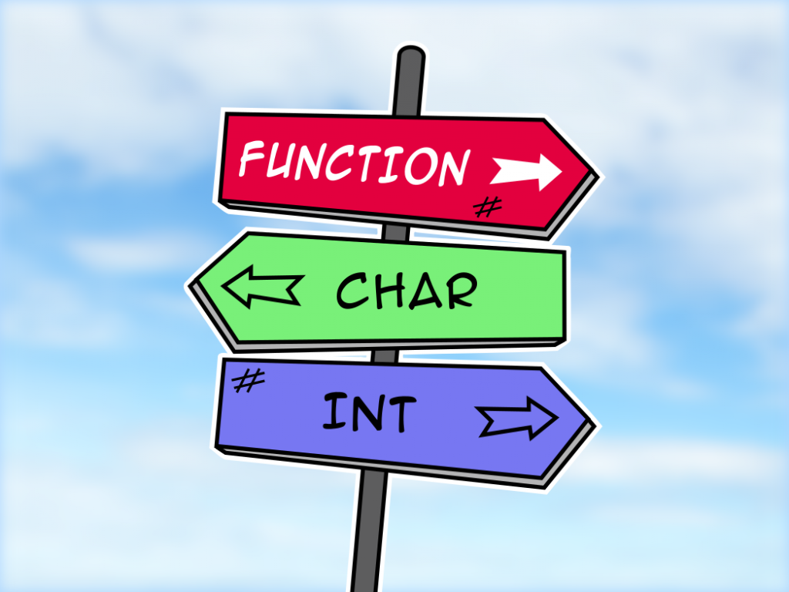
Punteros a funciones
Los punteros no solamente puede ser usados para señalar variables, sino también funciones.

Slide 217
Ejemplo
void funcion1(){
printf("Se ha entrado en la funcion1\n");
}
void funcion2(){
printf("Se ha entrado en la funcion2\n");
}
int main(void){
//Creamos el puntero a la funcion
void (*puntero_funcion)() = &funcion1;
//Llamamos la funcion a traves del puntero
puntero_funcion();
//Hacemos a puntar al puntero a otra función
puntero_funcion=&funcion2;
//Llamamos la funcion a traves del puntero
puntero_funcion();
return 0;
}

Slide 218
Ejemplo con parámetros
int sumar(int a, int b){
return a+b;
}
int restar(int a, int b){
return a-b;
}
void funcion_principal(int a, int b, int (*funcion)(int, int)){
int resultado = funcion(a,b);
printf("El resultado es %d\n", resultado);
}
int main(){
//Se definen dos valores enteros cualesquiera
int num1 = 5;
int num2 = 4;
//Se invoca la funcion principal, pasandole la funcion de SUMA
printf("\nSuma:\n");
funcion_principal(num1, num2, sumar);
//Se invoca la funcion principal, pasandole la funcion de RESTA
printf("Resta:\n");
funcion_principal(num1, num2, restar);
return 0;
}

Slide 219

C++
C++ fue diseñado en 1979 por Bjarme Stroustrup. Su intención fue la de extender el lenguaje de programación C incorporando la manipulación de objetos. Hoy en día C++ ya no se considera una extensión de C sino una lenguaje totalmente diferente

Slide 220
C++
C++ fue diseñado en 1979 por Bjarme Stroustrup. Su intención fue la de extender el lenguaje de programación C incorporando la manipulación de objetos. Hoy en día C++ ya no se considera una extensión de C sino una lenguaje totalmente diferente

Slide 221
Primer programa
#include <iostream>
using namespace std;
int main(){
cout << "Hola mundo" << endl;
return 0;
}

Slide 222
Primer programa
Podríamos copiar el primer programa en C y funcionaria 100% pero en este formao vemos cosas nuevas. Vemos el uso de otra librería para entrada y salida de datos iostream En C++ todos es un flujo, pantalla, teclado, archivos, impresora etc.
Con la línea using namespace std; nos sirve para poder utilizar cout como elemento de salida sin tener que aclarar todo el tiempo que cout pertenece a std

Slide 223
Si no colocaramos el namespace
#include <iostream>
int main (){
std::cout << "Hola mundo" <<std::endl;
return 0;
}

Slide 224
Cout
Mostrar texto por pantalla en C++ es muy simple. Para imprimir una salida de texto en C++ se hace uso de la instrucción cout, junto con <<.
Es importante tener en cuenta que la instrucción cout siempre va acompañada de << para controlar el flujo de datos que sale.

Slide 225
Intercalando valores
#include "iostream"
using namespace std;
int main(){
int numero = 2;
cout << "El valor de numero es " << numero << "\n";
return 0;
}

Slide 226
Ingresando valores por teclado cin
#include "iostream"
using namespace std;
int main(){
int numero;
cout << "Ingrese un valor por favor\n";
cin >> numero;
//Se concatenan y muestran los valores por pantalla con cout<<
cout << "El valor de numero es " << numero << "\n";
return 0;
}

Slide 227
Endl y \n
Ambos pueden ser utilizados de la siguiente forma y hacen lo mismo
cout << "Ingrese un valor por favor "<< endl;
cout << "Ingrese un valor por favor\n";

Slide 228
Dec,hex,oct
Cuando queremos cambiar como se ve una variable estos manipuladores cambian la forma en que vemos la salida o entrada del flujo

Slide 229
Ingresando valores por teclado cin
#include <iostream>
using namespace std;
int main(){
int var=20;
cout << "Valor de var: 0x" << hex << var << endl;
return 0;
}

Slide 230
También podemos agregar la biblioteca iomanip.h
Y utilizar setbase(int n) para usar cualquier base, es como dec,oct y hex

Slide 231
Ingresando valores por teclado cin
#include <iostream>
#include <iomanip>
using namespace std;
int main(){
int var=20;
cout << "Valor de var: 0x" << setbase(16) << var << endl;
return 0;
}

Slide 232
Otros manipuladores de iomanip.h
Setw(int ancho) es usada para limitar el ancho de los campos de entrada
Setfill(int caracter) establece cual será el relleno en caso de haberse establecido un ancho de campo.
Setprecision(int num_dec) establece la cantidad máxima de decimales para los números flotantes.

Slide 233
flags
La clase ios posee una serie de propiedades (en forma de flags). Los flujos de entrada y salida son objetos de esa clase, y es posible setear y resetar esos flags a través de las funciones manipuladoras:
Setioflags(long flag)
Resetioflags(long flag)

Slide 234
Flags
Flag | Descripción
Skipws | Saltea espacios en blanco en operaciones de entrada
Left,right | Justifica la salida a la izquierda o derecha en un campo
Internal | Rellena el campo después del signo o el indicador de base
Dec,oct,hex | Activa la conversión a decimal, octal o hexadecimal
Showbase | Visualiza el indicador de base numérica
Showpoint | Visualiza el punto decimal en flotantes
Uppercase | Visualiza valores hexadecimales en mayúscula
Showpos | Precede a los enteros positivos del signo ‘+’
Scientific | Establece notación científica en los flotantes
Fixed | Establece notación d e punto fijo para los flotantes
Unitbuf | Vacía los buffers después de cada escritura
stdio | Ídem sobre stdout y stderr

Slide 235
Ejemplo
#include <iostream>
#include <iomanip>
using namespace std;
int main (){
float mat[3][4];
for (int i=0;i<3;i++){
for(int j=0;j<4;j++){
cout << "\n Ingrese el número "<< i << " " << j;
cin >> mat[i][j];
}
}
cout << setfill ('~');
cout << setprecision(2);
cout << showpoint;
for(int i=0;i<3;i++){
cout << endl << endl << "\t";
for(int j=0;j<4;j++)
cout << " " << setw (12)<< mat[i][j];
}
cout << "\n\n\n\n";
getchar();
return 0;
}

Slide 236
Ejemplo
#include <iostream>
using namespace std;
int main () {
int n = 20;
cout << hex << showbase << n << '\n';
cout << hex << noshowbase << n << '\n';
return 0;
}

Slide 237
Tipos de datos en C++
C++ posee los tipos de datos fundamentales que C agregando valores bool que pueden tomar el valor 0 o 1, también están ya definidas las macros de false y true que valen 0 y 1 respectivamente
Una particularidad de C++ es que podemos instanciar una variable donde queramos, a diferencia de C que solo podíamos hacerlo luego de la apertura de llaves.

Slide 238
clases
En primera instancia una clase es la extensión de la estructura de C. En las estructuras definíamos formas de datos nuevas, bajo un nombre definíamos un montón de parámetros (campos).
Las clases poseen esto mismo pero incorporan la posibilidad de agregar a esa estructura funciones propias.

Slide 239
Clases vs objetos
Vamos a ver que vamos a definir clases, y en el momento que esas clases sean instanciadas, es decir que existan los espacios de memoria asignados para el trabajo de esa clase, tendremos un objeto.

Slide 240
miembros, métodos
Tantos las variables propias de una clase, como las funciones son conocidas como miembros de una clase.
Las clases entonces pueden tener variables y métodos. Los métodos son las funciones propias de la clase.
Cada miembro de la clase puede ser público o privado, de forma que sea accesible por cualquier ente fuera de la clase o solo por la clase misma.

Slide 241
Ejemplo clase
class pareja {
private:
// Datos miembro de la clase "pareja"
int a, b;
public:
// Metodos / Funciones miembro de la clase "pareja"
void Lee(int &a2, int &b2);
void Guarda(int a2, int b2) {
a = a2;
b = b2;
}
};
void pareja::Lee(int &a2, int &b2) {
a2 = a;
b2 = b;
}
int main(){
pareja par1;
int x, y;
par1.Guarda(12, 32);
par1.Lee(x, y);
cout << "Valor de par1.a: " << x << endl;
cout << "Valor de par1.b: " << y << endl;
return 0;
}

Slide 242
A analizar…
Las palabras public y private definen que miembros de la clases son públicos y claes privados, si no se coloca nada por defecto todos los miembros son privados.
En la clase podemos colocar el prototipo del método y su contenido como en guarda. O solamente colocar el prototipo y definir el método fuera. Notar la forma de mencionar que es un método y de que clase clase::metodo

Slide 243
Encapsulamiento
Es importante notar que el acceso a las variables en este caso se hace mediante los métodos y no mediante el acceso directo, esto y la protección de datos como privados define el encapsulamiento a modo de encontrar un mejor formato para el acceso a la información.

Slide 244
Constructores
En las clases si definimos un método con el mismo nombre de la clase, este método será invocado al instanciar la clase

Slide 245
Constructores
class pareja {
private:
// Datos miembro de la clase "pareja"
int a, b;
public:
// Metodos / Funciones miembro de la clase "pareja"
pareja(void);
void Lee(int &a2, int &b2);
void Guarda(int a2, int b2);
};
pareja::pareja (void){
a=3;
b=5;
}
void pareja::Lee(int &a2, int &b2) {
a2 = a;
b2 = b;
}
void pareja::Guarda(int a2, int &b2){
a = a2;
b = b2;
}
int main(){
pareja par1;
int x, y;
par1.Lee(x, y);
cout << "Valor de par1.a: " << x << endl;
cout << "Valor de par1.b: " << y << endl;
return 0;
}

Slide 246
Constructores
Es importante notar que en el constructor no hay parámetros de retorno, puede si recibir un parametro o no.

Slide 247
Constructores
class pareja {
private:
// Datos miembro de la clase "pareja"
int a, b;
public:
// Metodos / Funciones miembro de la clase "pareja"
pareja(void);
pareja(int a2, int b2);
void Lee(int &a2, int &b2);
void Guarda(int a2, int b2);
};
pareja::pareja (void){
a=3;
b=5;
}
pareja::pareja (int a2, int b2){
a=a2;
b=b2;
}
void pareja::Lee(int &a2, int &b2) {
a2 = a;
b2 = b;
}
void pareja::Guarda(int a2, int b2){
a = a2;
b = b2;
}
int main(){
pareja par1(8,3);
int x, y;
par1.Lee(x, y);
cout << "Valor de par1.a: " << x << endl;
cout << "Valor de par1.b: " << y << endl;
return 0;
}

Slide 248
Constructores
En el ejemplo anterior agregamos un constructor nuevo (ahora tenemos dos), se diferencian por los parámetros que tiene cada uno. Si al instanciar la clase le pasamos los valores llama al constructor con parámetros, sino ejecuta el otro constructor.

Slide 249
Destructor
Si definimos igual que un método igual que un constructor pero le agregamos adelante el símbolo ~ el método se convierte en destructor. Este método será invocado cuando se libere la memoria asignada a la clase

Slide 250
Constructores otra forma que funciona igual
class pareja {
private:
// Datos miembro de la clase "pareja"
int a, b;
public:
// Metodos / Funciones miembro de la clase "pareja"
pareja() : a(3),b(5){}
pareja(int a2, int b2) : a(a2),b(b2){}
void Lee(int &a2, int &b2);
void Guarda(int a2, int b2);
};
void pareja::Lee(int &a2, int &b2) {
a2 = a;
b2 = b;
}
void pareja::Guarda(int a2, int b2){
a = a2;
b = b2;
}
int main(){
pareja par1(8,3);
int x, y;
par1.Lee(x, y);
cout << "Valor de par1.a: " << x << endl;
cout << "Valor de par1.b: " << y << endl;
return 0;
}

Slide 251
Sobrecarga de operadores
r=a+b;
r=sumar(a,b);
De acuerdo a la naturaleza de a y de b poriamos esperar que la suma fuera de diferentes formas( por ejemplo si a y b fueran vectores (física)en dichos caso podemos modificar el operador suma o definir el método suma para hacerlo. Esto se llama sobrecarga de operadores o de funciones.

Slide 252
Sobrecarga de funciones
complex cuadrado (complex v){
int r[2];
r[0]=v[0]*v[0]-v[1]*v[1];
r[1]=2*v[0]*v[1];
char c='+';
int imag=r[1];
if(imag<0){
c='-';
imag=-imag;
}
cout << "\n\n El complejo cuadrado es:";
cout <<r[0]<<c<<imag<< "i \n\n";
return v;
}
int cuadrado (int a){
a=a*a;
cout<<"\n\n El entero cuadrado es " <<a;
return a;
}
float cuadrado (float f){
f=f*f;
cout<<"\n\n El flotante cuadrado es " <<f;
return f;
}
#include <iostream>
using namespace std;
typedef int* complex;
complex cuadrado (complex);
int cuadrado (int);
float cuadrado (float);
int main (){
int n=2;
float f=3.2;
int complejo[2]={1,3}; //parte real y parte imaginaria
cuadrado(n);
cuadrado(f);
cuadrado(complejo);
//getchar();
return 0;
}

Slide 253
Sobrecarga de funciones
Vemos en el ejemplo anterior que C++ tiene la capacidad de acuerdo a los parámetros que le pasemos a una función de identificar cual utilizar.

Slide 254
Sobrecarga de operadores
#include <iostream>
using namespace std;
class vector{
public:
int x;
int y;
int z;
vector(int x1,int y1,int z1) : x(x1),y(y1),z(z1){}
vector() : x(0),y(0),z(0){}
};
vector operator + (const vector v, const vector w){
vector r;
r.x=v.x+w.x;
r.y=v.y+w.y;
r.z=v.z+w.z;
return r;
};
int main (){
vector v1(2,4,6),v2(3,2,5),vr;
vr=v1+v2;
cout<< "X" << "\t"<< "Y" << "\t"<< "Z\n";
cout<< vr.x << "\t"<< vr.y << "\t"<< vr.z;
return 0;
}

Slide 255
La palabra reservada operator
La palabra reservada operator seguida del operador que queremos sobrecargar es la clave para poder asignar como se van a comportar los objetos cuando opere con ellos.

Slide 256
Operadores New y Delete
Los operadores new y delete están relacionados con la asignación de memoria dinámica ( a medida que la necesitamos).
Si poseemos una clase alumno, no es necesario instanciar 100 clases “por las dudas”, sino que podemos instanciar una clase a medida que es necesario y eliminar una objeto cuando no es necesario.

Slide 257
Operador new
El operador new gestiona un bloque de memoria dinámica del tamaño del tipo de dato que se le indica y retorna la dirección de inicio de ese bloque con formato de puntero al tipo especificado.
En caso de fracasar la asignación, el valor retornado es NULL

Slide 258
Operador new
Sintaxis:
tipo * puntero =new tipo;
tipo * puntero =new tipo [tamaño];

Slide 259
Ejemplo operador new
#include <iostream>
using namespace std;
class alfa{
public:
int a;
float b;
};
int main (){
alfa* p=new alfa;
return 0;
}
En este caso instanciamos una clase (creamos un objeto) p del tipo alfa

Slide 260
Operador delete
El operador delete libera la memoria gestionada a través de new.
Sintaxis:
Delete <dirección de bloque>;

Slide 261
Ejemplo operador new
#include <iostream>
using namespace std;
class alfa{
public:
int a;
float b;
};
int main (){
alfa* p=new alfa;
delete p;
return 0;
}

Slide 262
Herencia
La herencia es una propiedad de la programación orientada a objetos mediante la cual una clase (llamada clase derivada) adopta los atributos de una o más clases (llamadas clases base)

Slide 263


Herencia
Animal
Clase base
Mamifero
Clases derivadas
Perro
Ovejero
K-NINO
RIN TIN TIN
Objetos

Slide 264
Herencia Simple y Herencia Multiple
Materias
Empleado público
Física
Química
Matemática
Diputado
Senador
Orgánica
Inorgánica
Orgánica
Congresal
Herencia Simple
Herencia Multiple

Slide 265
Clase abstracta
Es una clase que solo sirve para ser heredada y nunca será instanciada.

Slide 266
Ejemplo herencia simple
class perro : public mamifero{
public:
int tipo_pelo;
void ladrido();
void trucos();
};
void perro::ladrido(void){}
void perro::trucos(void){}
class ovejero :public perro{
public:
bool pelo_largo;
int tatuje_POA;
int displasia;
};
int main (){
ovejero Rintin= new ovejero;
(*Rintin).ladrido();
return 0;
}
#include <iostream>
using namespace std;
class animal {
public:
void come();
void duerme();
void respira();
};
void animal::come(void){}
void animal::duerme(void){}
void animal::respira(void){}
class mamifero: public animal{
public:
int tipo_sangre_caliente;
void amamantar();
};
void mamifero::amamantar(void){}

Slide 267
Puntero a estructura u objeto
int main (){
ovejero * Rintin= new ovejero;
Rintin->ladrido();
return 0;
}
int main (){
ovejero * Rintin= new ovejero;
(*Rintin).ladrido();
return 0;
}

Slide 268
Ejemplo herencia multiple
#include <iostream>
using namespace std;
class animal {
public:
void come();
void duerme();
void respira();
};
void animal::come(void){}
void animal::duerme(void){}
void animal::respira(void){}
class carnivoro{
public:
int numero_de_dientes;
};
class perro : public animal,public carnivoro{
public:
int tipo_pelo;
void ladrido();
void trucos();
};
void perro::ladrido(void){}
void perro::trucos(void){}
int main (){
perro * Rintin= new perro;
Rintin->ladrido();
return 0;
}

Slide 269
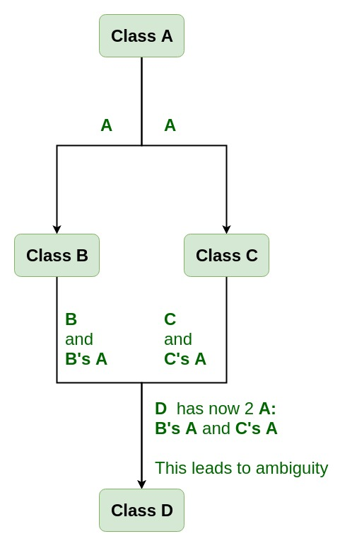
Problemas en herencia múltiple
¿Que pasa cuando desde la clase C se quiere acceder a una propiedad definida en la clase A? ¿La invoca desde la clase B o desde la clase C?

Slide 270
Probemos el código
#include <iostream>
using namespace std;
class A {
public:
void show(){
cout << "Hello form A \n";
}
};
class B : public A {
};
class C : public A {
};
class D : public B, public C {
};
int main(){
D object;
object.show();
return 0;
}
¿Funciona?

Slide 271
Solución funciones y propiedades virtuales
#include <iostream>
using namespace std;
class A {
public:
int a;
A():a(10){}
};
class B : public virtual A {
};
class C : public virtual A {
};
class D : public B, public C {
};
int main(){
D objeto;
cout << "a = " << objeto.a << endl;
return 0;
}
#include <iostream>
using namespace std;
class A {
public:
void show(){
cout << "Hola desde A \n";
}
};
class B : public virtual A {
};
class C : public virtual A {
};
class D : public B, public C {
};
int main(){
D objeto;
objeto.show();
}

